Slide 3
Conservación de la Biodiversidad:
Se entenderá por biodiversidad la variabilidad de organismos vivos de cualquier fuente, incluidos entre otras cosas, los ecosistemas terrestres y marinos y otros ecosistemas acuáticos, los complejos ecológicos de los que forman parte; así como la diversidad dentro de cada especie, entre las especies y de los ecosistemas (Secretaria CBD, 2001).
Conservar la biodiversidad implica cuatro acciones específicas: i) su preservación con miras a evitar la transformación de los paisajes y la extinción de especies, ii) su recuperación o restauración cuando las condiciones de naturalidad se han perdido, iii) la ampliación de la base de conocimiento científico, técnico o tradicional y iv) su utilización sostenible con miras a generar beneficios justos y equitativos.
Notes:
Adicionalmente de las 5 unidades identificadas en 2009 en el área marina con omisión, a la fecha se encuentran con algún nivel de representatividad en el sistema todas las unidades. No obstante y de acuerdo con el mapa 1 existen unidades con una muy baja representatividad como es el caso de la unidad Caribe Oceánica – Caribe Marino y Palomino Marino entre otras.

Slide 4
Áreas Protegidas:
Ley 165 de 1994. Aquella “definida geográficamente, que haya sido designada, regulada y administrada a fin de alcanzar objetivos específicos de conservación”.
La UICN “Un espacio geográfico claramente definido, reconocido, dedicado y gestionado, mediante medios legales u otros tipos de medios eficaces para conseguir la conservación a largo plazo de la naturaleza y de sus servicios ecosistémicos y sus valores culturales asociados” (Dudley, 2008). Son entonces las áreas protegidas la piedra angular de los procesos de conservación en los países, porque al ser reconocidas involucran diferentes formas de gobernanza pública o privada; por ser dedicadas están estableciendo un compromiso específico vinculante con la conservación; y al estar gestionadas, desarrollan acciones específicas y efectivas en torno a la protección, conocimiento, restauración y uso sostenible de la biodiversidad.
Las áreas protegidas pueden ser de diversos tipos, conforme el nivel de biodiversidad que protejan, su estado de conservación, el tipo de gobernanza, la escala de gestión (nacional, regional o local) y las actividades que en ellas se permitan.
Cada tipo debe corresponder a una categoría de manejo, unidad de clasificación o denominación genérica que se asigna a cada área protegida, teniendo en cuenta sus características específicas, con el fin de lograr objetivos de conservación bajo unas mismas directrices de manejo, restricciones y usos permitidos.
Notes:
Adicionalmente de las 5 unidades identificadas en 2009 en el área marina con omisión, a la fecha se encuentran con algún nivel de representatividad en el sistema todas las unidades. No obstante y de acuerdo con el mapa 1 existen unidades con una muy baja representatividad como es el caso de la unidad Caribe Oceánica – Caribe Marino y Palomino Marino entre otras.

Slide 5
Sistemas de Áreas Protegidas:
Las áreas protegidas no pueden verse como unidades aisladas y por el contrario deben conformar sistemas, entendidos estos como el conjunto de áreas protegidas, actores sociales e institucionales y las estrategias e instrumentos de gestión que las articulan, para contribuir como un todo al cumplimiento de los objetivos de conservación del país. Incluye todas las áreas protegidas de gobernanza pública o privada, y del ámbito de gestión nacional o regional, siendo importante a futuro considerar dentro del sistema la gobernanza comunitaria y el ámbito local.
Notes:
Adicionalmente de las 5 unidades identificadas en 2009 en el área marina con omisión, a la fecha se encuentran con algún nivel de representatividad en el sistema todas las unidades. No obstante y de acuerdo con el mapa 1 existen unidades con una muy baja representatividad como es el caso de la unidad Caribe Oceánica – Caribe Marino y Palomino Marino entre otras.

Slide 6
El programa de trabajo de áreas protegidas (PTAP) aprobado por el Convenio de Diversidad Biológica –CDB-, establece que “El Sistema Nacional de Áreas Protegidas es representativo ecológicamente, a partir de la definición de biodiversidad, es decir, si el conjunto de sus áreas protegidas
i) se encuentran “muestras” de la biodiversidad del país a sus diferentes niveles (genes, especies, comunidades y ecosistemas) y
ii) si estas áreas y los sistemas en los que se encuentran, cuentan con las cualidades necesarias para garantizar su viabilidad en el largo plazo.
Adicionalmente, las muestras que representen los ecosistemas y la conectividad del sistema, deberán servir para mitigar presiones y efectos antrópicos, como el cambio climático, sobre la provisión de bienes y servicios ambientales estratégicos. Lo anterior genera un sentido de prioridad sobre las áreas que deberán ser protegidas.
Notes:
Adicionalmente de las 5 unidades identificadas en 2009 en el área marina con omisión, a la fecha se encuentran con algún nivel de representatividad en el sistema todas las unidades. No obstante y de acuerdo con el mapa 1 existen unidades con una muy baja representatividad como es el caso de la unidad Caribe Oceánica – Caribe Marino y Palomino Marino entre otras.

Slide 7
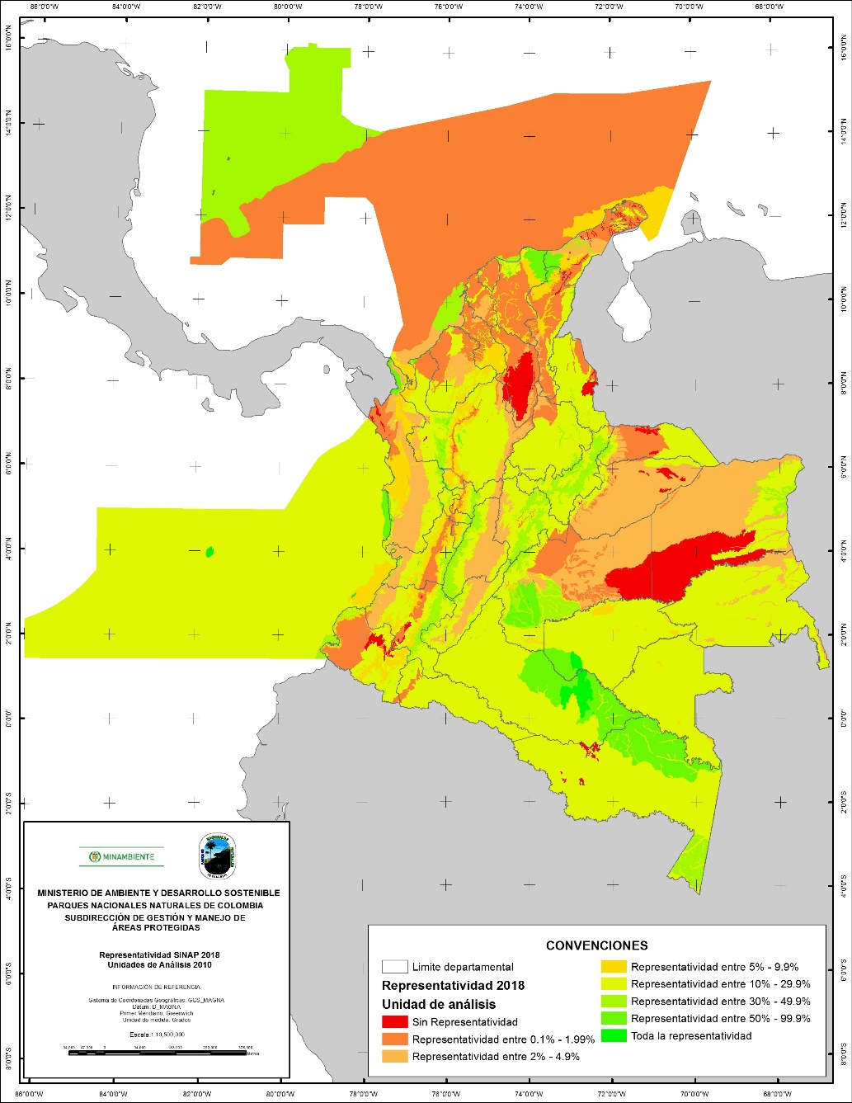
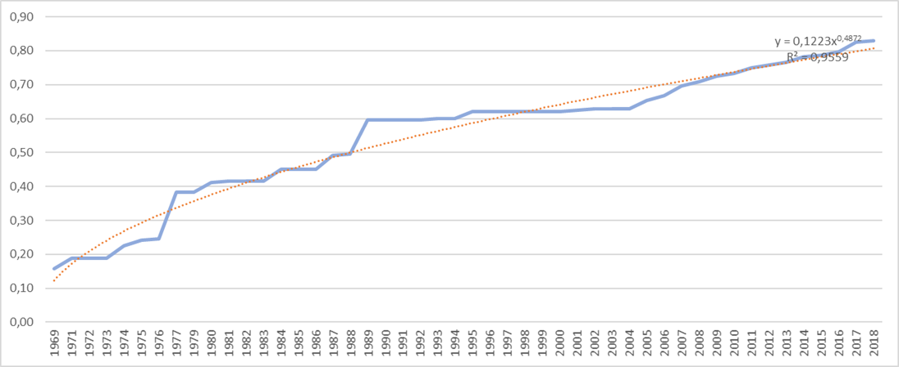
2010, 176 unidades. 73%.
2018, 199 unidades. 83%.
Notes:
Adicionalmente de las 5 unidades identificadas en 2009 en el área marina con omisión, a la fecha se encuentran con algún nivel de representatividad en el sistema todas las unidades. No obstante y de acuerdo con el mapa 1 existen unidades con una muy baja representatividad como es el caso de la unidad Caribe Oceánica – Caribe Marino y Palomino Marino entre otras.

Slide 8
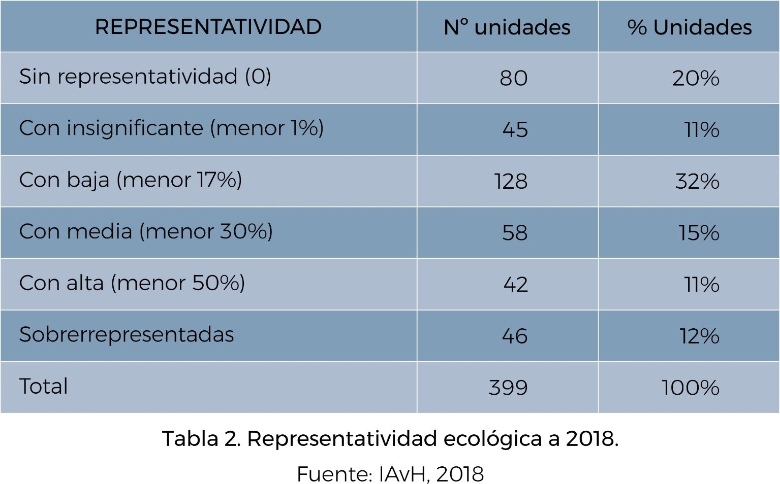
Notes:
Necesidad de incorporar nuevos elementos a la identificación de vacíos y definición de prioridades:
Por Ej:
Vulnerabilidad de biomas al cambio climático
Registros de especies
Ecosistemas en peligro
Para concluir podemos afirmar que el Sistema Nacional de Áreas Protegidas de Colombia aún no es ecológicamente representativo. El esfuerzo por parte de las diferentes Autoridades Ambientales por representar unidades en omisión o baja representatividad es notorio, sin embargo aún en la escala 1:500.000 se observan unidades sin representar. Para los ambientes marinos aunque las unidades están con algún nivel de representación se observa que para el Caribe existe una muy baja representatividad para algunas de ellas. Se destaca el avance en cuanto a los nuevos insumos en la escala 1:100.000, que imponen nuevos retos al sistema. Es evidente la necesidad de detallar la escala y sus correspondientes unidades para los ambientes marinos para tomar las mejores decisiones en materia de conservación de la biodiversidad. Con los nuevos insumos con los que se cuenta se hace necesario reactivar la mesa de prioridades de conservación, a fin de orientar el ejercicio en el nivel nacional, integrando variables diferentes a la de la representatividad ecológica.

Slide 9
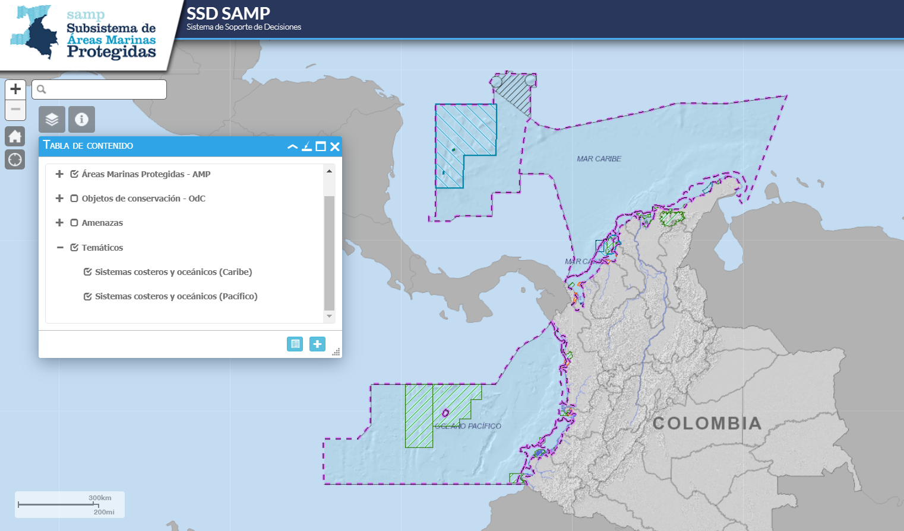
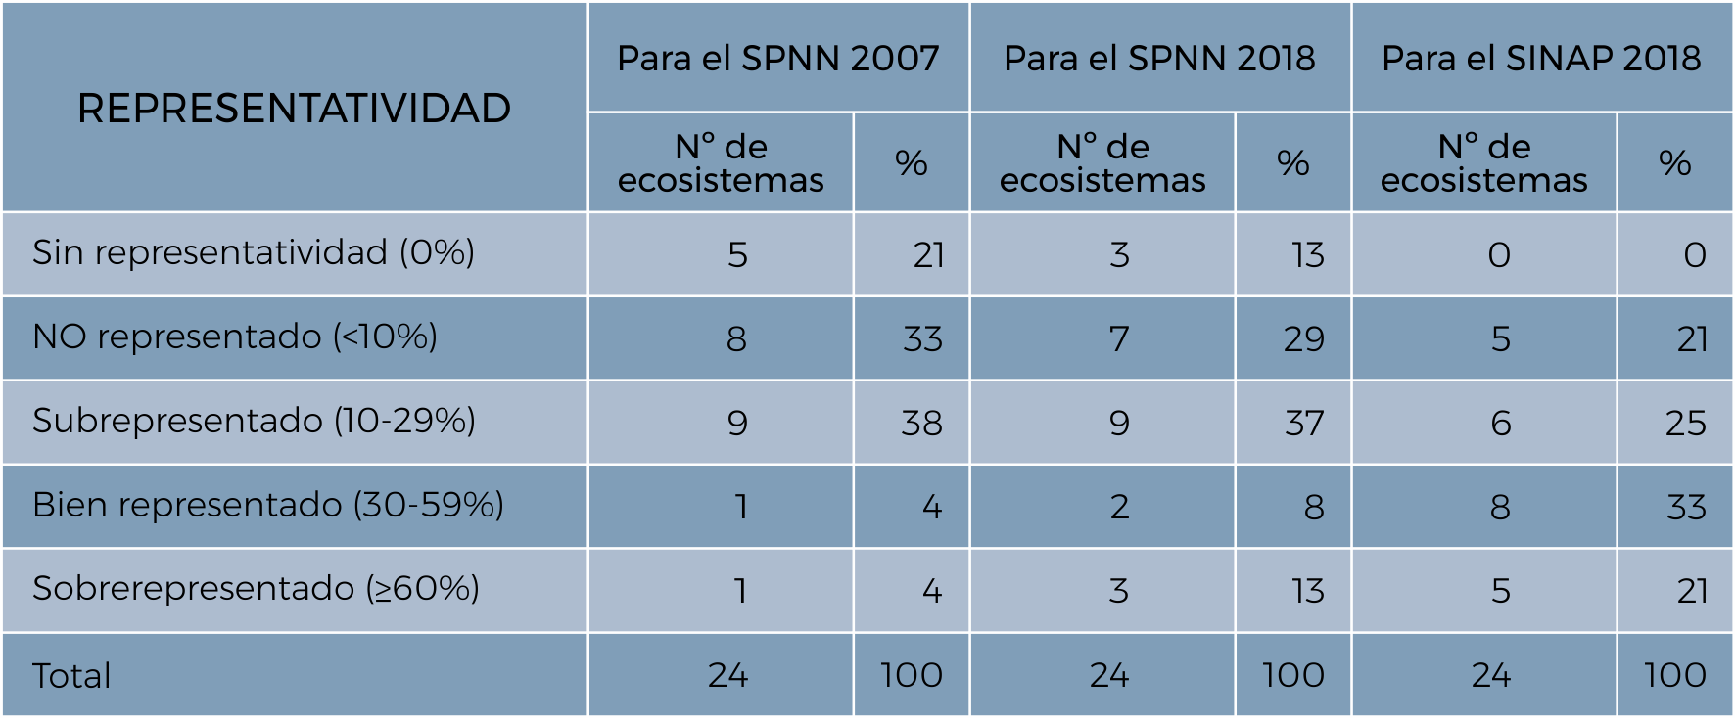
Figura y Tabla. Análisis de Representatividad del SAMP. 2019. INVEMAR
Notes:
Necesidad de incorporar nuevos elementos a la identificación de vacíos y definición de prioridades:
Por Ej:
Vulnerabilidad de biomas al cambio climático
Registros de especies
Ecosistemas en peligro
Para concluir podemos afirmar que el Sistema Nacional de Áreas Protegidas de Colombia aún no es ecológicamente representativo. El esfuerzo por parte de las diferentes Autoridades Ambientales por representar unidades en omisión o baja representatividad es notorio, sin embargo aún en la escala 1:500.000 se observan unidades sin representar. Para los ambientes marinos aunque las unidades están con algún nivel de representación se observa que para el Caribe existe una muy baja representatividad para algunas de ellas. Se destaca el avance en cuanto a los nuevos insumos en la escala 1:100.000, que imponen nuevos retos al sistema. Es evidente la necesidad de detallar la escala y sus correspondientes unidades para los ambientes marinos para tomar las mejores decisiones en materia de conservación de la biodiversidad. Con los nuevos insumos con los que se cuenta se hace necesario reactivar la mesa de prioridades de conservación, a fin de orientar el ejercicio en el nivel nacional, integrando variables diferentes a la de la representatividad ecológica.

Slide 10
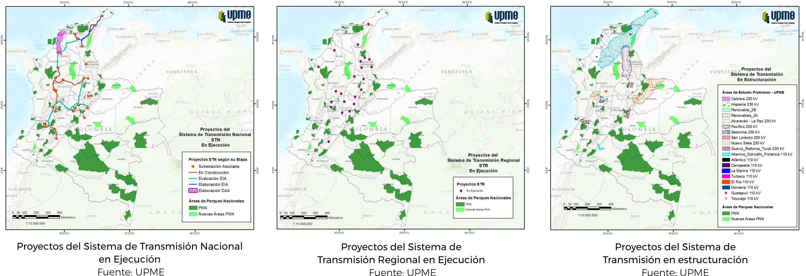
Planeación sectorial a considerar para los ejercicios de prioridades de conservación.

Slide 11
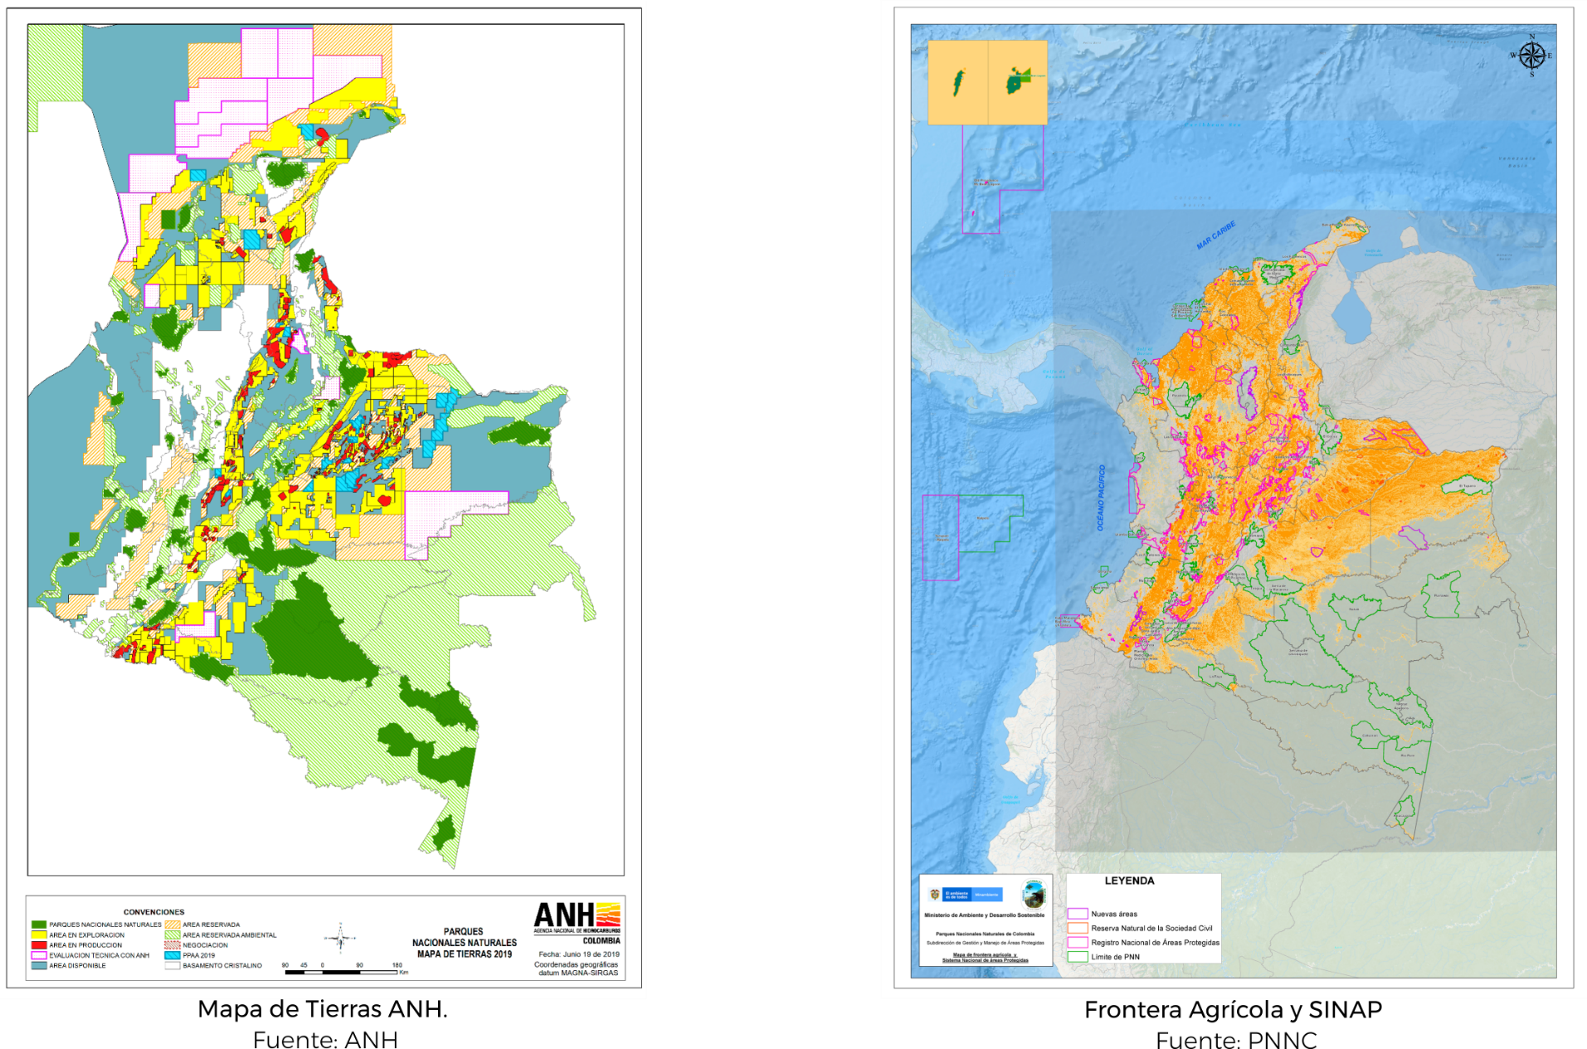
Planeación sectorial a considerar para los ejercicios de prioridades de conservación.

Slide 12
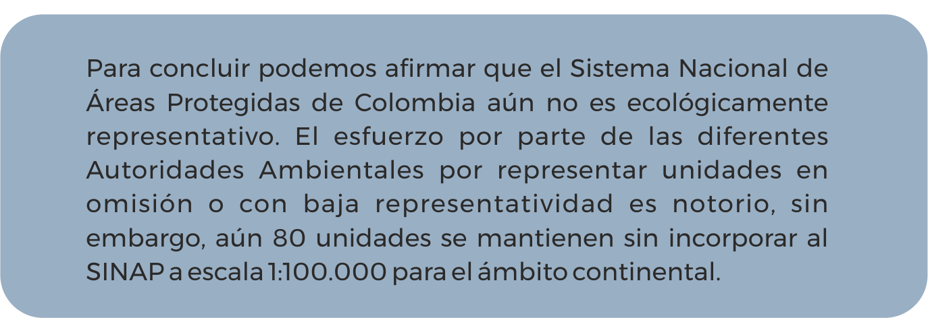
Notes:
Necesidad de incorporar nuevos elementos a la identificación de vacíos y definición de prioridades:
Por Ej:
Vulnerabilidad de biomas al cambio climático
Registros de especies
Ecosistemas en peligro
Para concluir podemos afirmar que el Sistema Nacional de Áreas Protegidas de Colombia aún no es ecológicamente representativo. El esfuerzo por parte de las diferentes Autoridades Ambientales por representar unidades en omisión o baja representatividad es notorio, sin embargo aún en la escala 1:500.000 se observan unidades sin representar. Para los ambientes marinos aunque las unidades están con algún nivel de representación se observa que para el Caribe existe una muy baja representatividad para algunas de ellas. Se destaca el avance en cuanto a los nuevos insumos en la escala 1:100.000, que imponen nuevos retos al sistema. Es evidente la necesidad de detallar la escala y sus correspondientes unidades para los ambientes marinos para tomar las mejores decisiones en materia de conservación de la biodiversidad. Con los nuevos insumos con los que se cuenta se hace necesario reactivar la mesa de prioridades de conservación, a fin de orientar el ejercicio en el nivel nacional, integrando variables diferentes a la de la representatividad ecológica.

Slide 13
Este atributo no ha sido conceptualizado en el contexto del Sistema Nacional de Áreas Protegidas de Colombia.
El Subsistema de Áreas Marinas Protegidas plantea que la conectividad del SINAP exige el mantenimiento y ampliación de zonas núcleo suficientemente grandes y la gestión de las áreas intermedias con miras a mantener la conectividad funcional; requiere, asimismo, la participación de diversas partes interesadas, titulares de derechos y gestores de recursos naturales, en el marco de mecanismos de gobernanza nuevos y equitativos, que involucren diferentes actores en relación a la planificación territorial y los diferentes mecanismos para su implementación y gestión.
Notes:
En este punto podemos concluir que aún no contamos con un Sistema Nacional de Áreas Protegidas bien conectado. Es imperioso analizar la información con la que actualmente cuenta el sistema a fin de desarrollar conceptualmente el atributo que debe integrarse al SINAP en el marco de su consolidación. Gestionar y reconocer otras estrategias de conservación en el país es vital para lograr una mejor planificación de las áreas protegidas a escala de paisaje garantizando el cumplimiento de sus objetivos de conservación e incorporando medidas eficaces en el contexto del ordenamiento territorial, no solo en territorio continental sino en el marino, costero e insular.

Slide 14
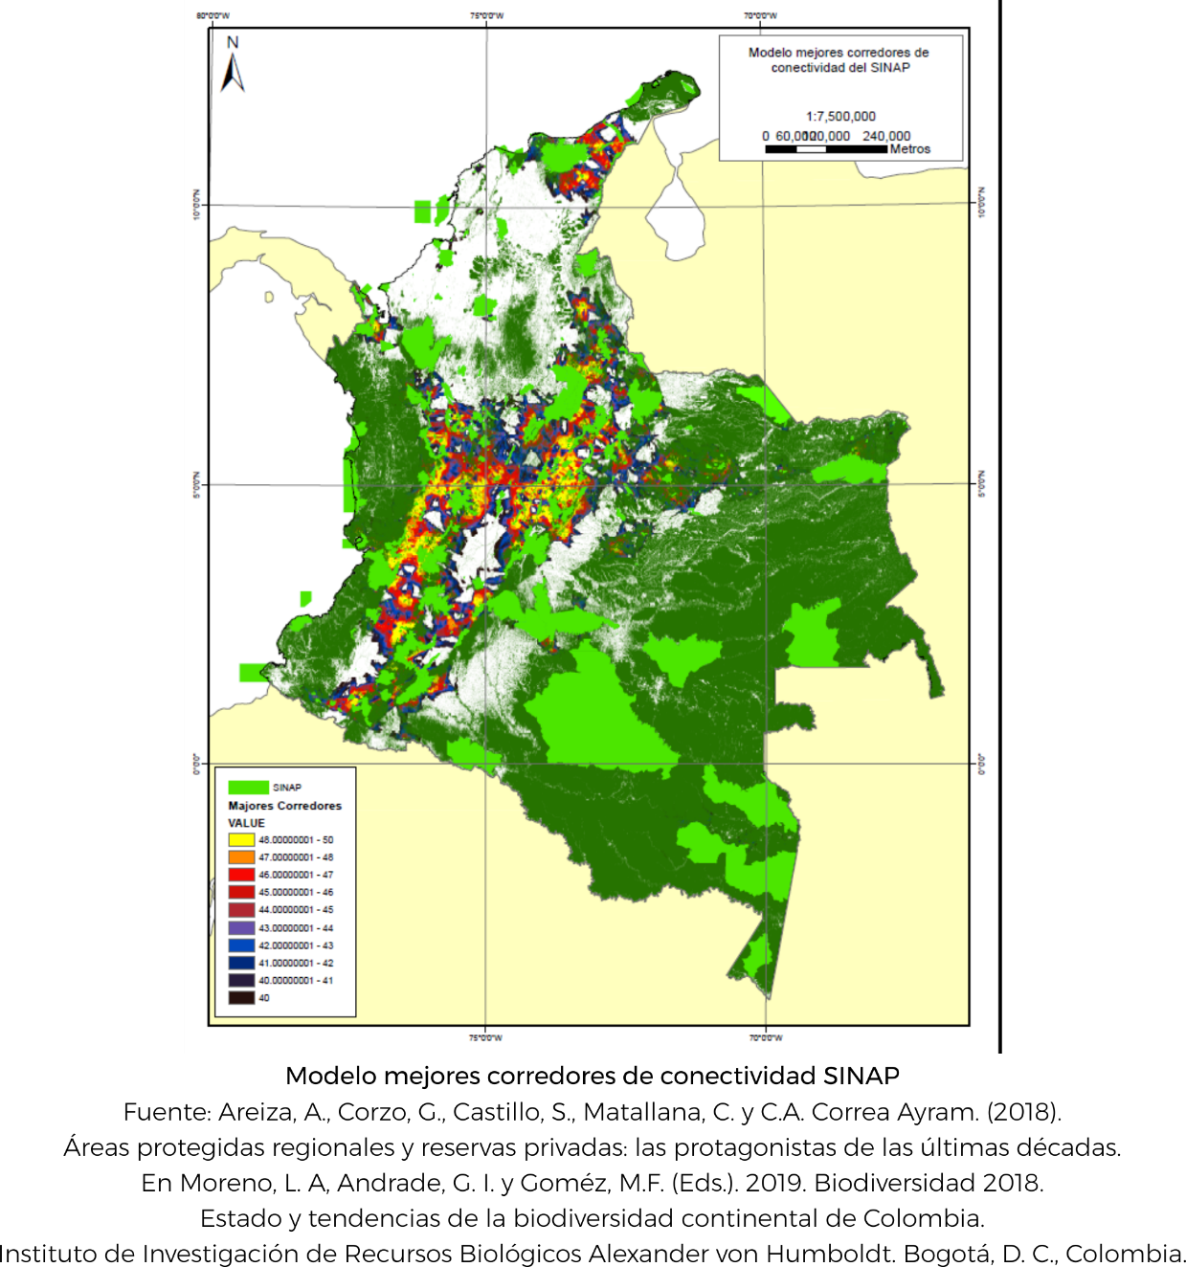
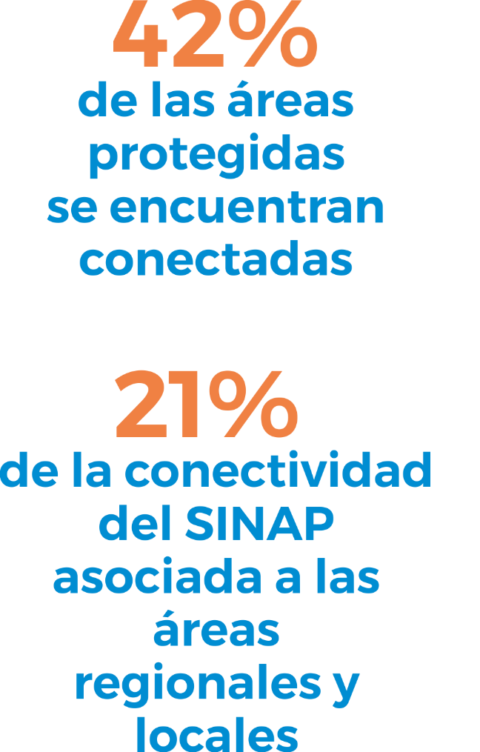
Notes:
En este punto podemos concluir que aún no contamos con un Sistema Nacional de Áreas Protegidas bien conectado. Es imperioso analizar la información con la que actualmente cuenta el sistema a fin de desarrollar conceptualmente el atributo que debe integrarse al SINAP en el marco de su consolidación. Gestionar y reconocer otras estrategias de conservación en el país es vital para lograr una mejor planificación de las áreas protegidas a escala de paisaje garantizando el cumplimiento de sus objetivos de conservación e incorporando medidas eficaces en el contexto del ordenamiento territorial, no solo en territorio continental sino en el marino, costero e insular.

Slide 15
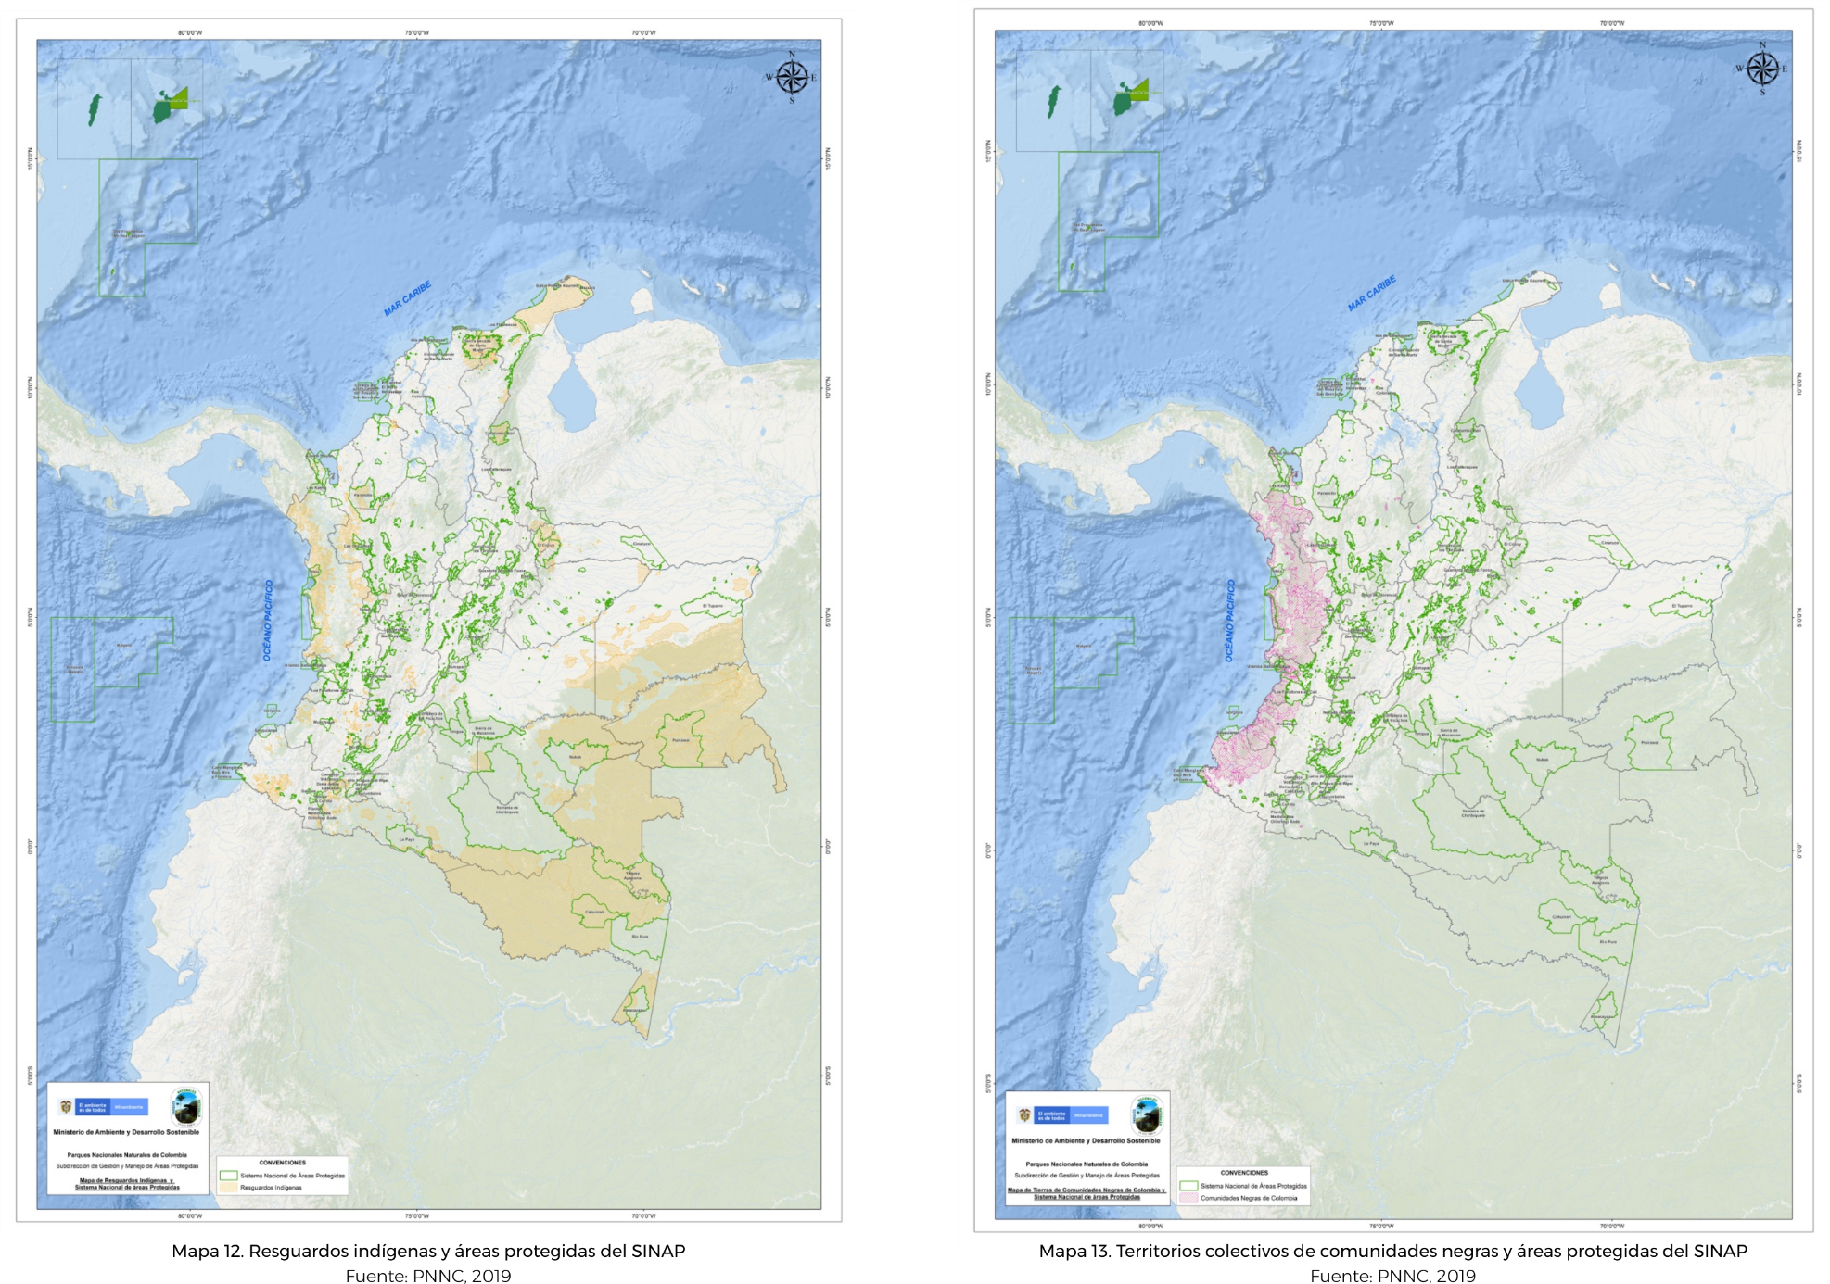
Notes:
En este punto podemos concluir que aún no contamos con un Sistema Nacional de Áreas Protegidas bien conectado. Es imperioso analizar la información con la que actualmente cuenta el sistema a fin de desarrollar conceptualmente el atributo que debe integrarse al SINAP en el marco de su consolidación. Gestionar y reconocer otras estrategias de conservación en el país es vital para lograr una mejor planificación de las áreas protegidas a escala de paisaje garantizando el cumplimiento de sus objetivos de conservación e incorporando medidas eficaces en el contexto del ordenamiento territorial, no solo en territorio continental sino en el marino, costero e insular.

Slide 16
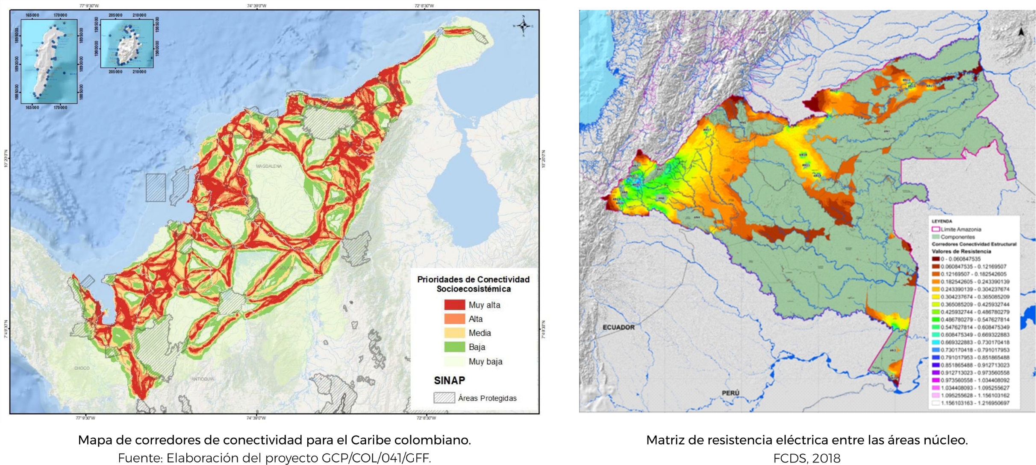
Ejercicios regionales
Notes:
En este punto podemos concluir que aún no contamos con un Sistema Nacional de Áreas Protegidas bien conectado. Es imperioso analizar la información con la que actualmente cuenta el sistema a fin de desarrollar conceptualmente el atributo que debe integrarse al SINAP en el marco de su consolidación. Gestionar y reconocer otras estrategias de conservación en el país es vital para lograr una mejor planificación de las áreas protegidas a escala de paisaje garantizando el cumplimiento de sus objetivos de conservación e incorporando medidas eficaces en el contexto del ordenamiento territorial, no solo en territorio continental sino en el marino, costero e insular.

Slide 17
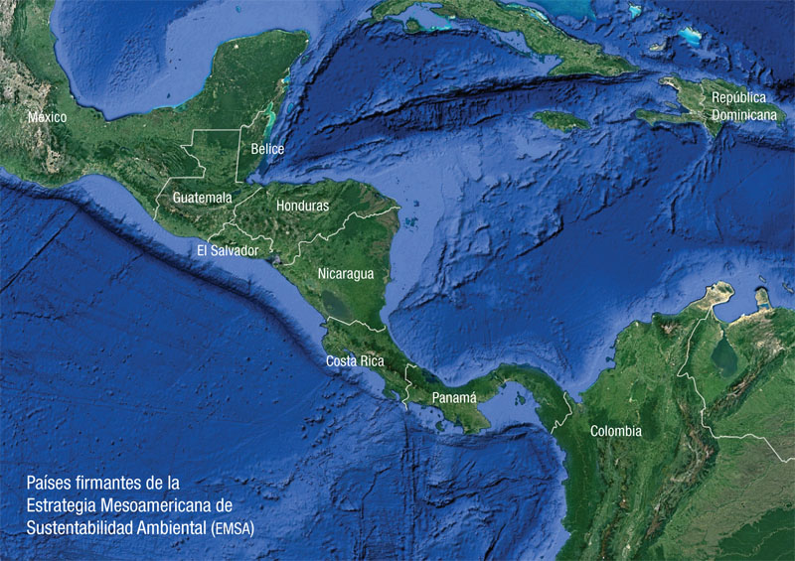
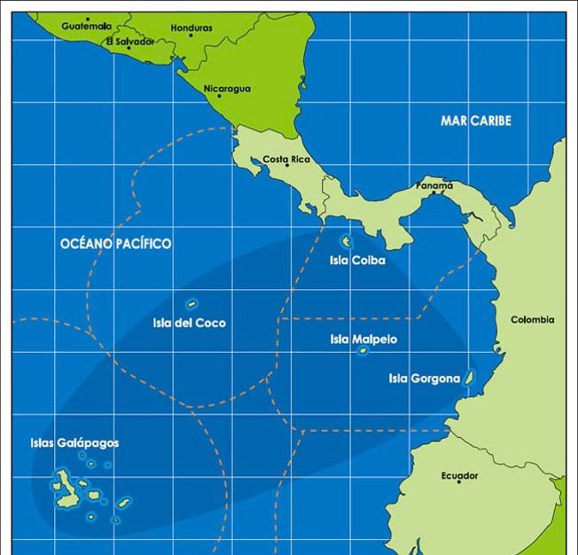
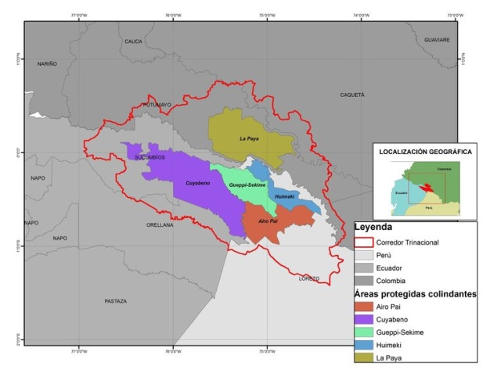
Ejercicios supranacionales
Notes:
En este punto podemos concluir que aún no contamos con un Sistema Nacional de Áreas Protegidas bien conectado. Es imperioso analizar la información con la que actualmente cuenta el sistema a fin de desarrollar conceptualmente el atributo que debe integrarse al SINAP en el marco de su consolidación. Gestionar y reconocer otras estrategias de conservación en el país es vital para lograr una mejor planificación de las áreas protegidas a escala de paisaje garantizando el cumplimiento de sus objetivos de conservación e incorporando medidas eficaces en el contexto del ordenamiento territorial, no solo en territorio continental sino en el marino, costero e insular.

Slide 18
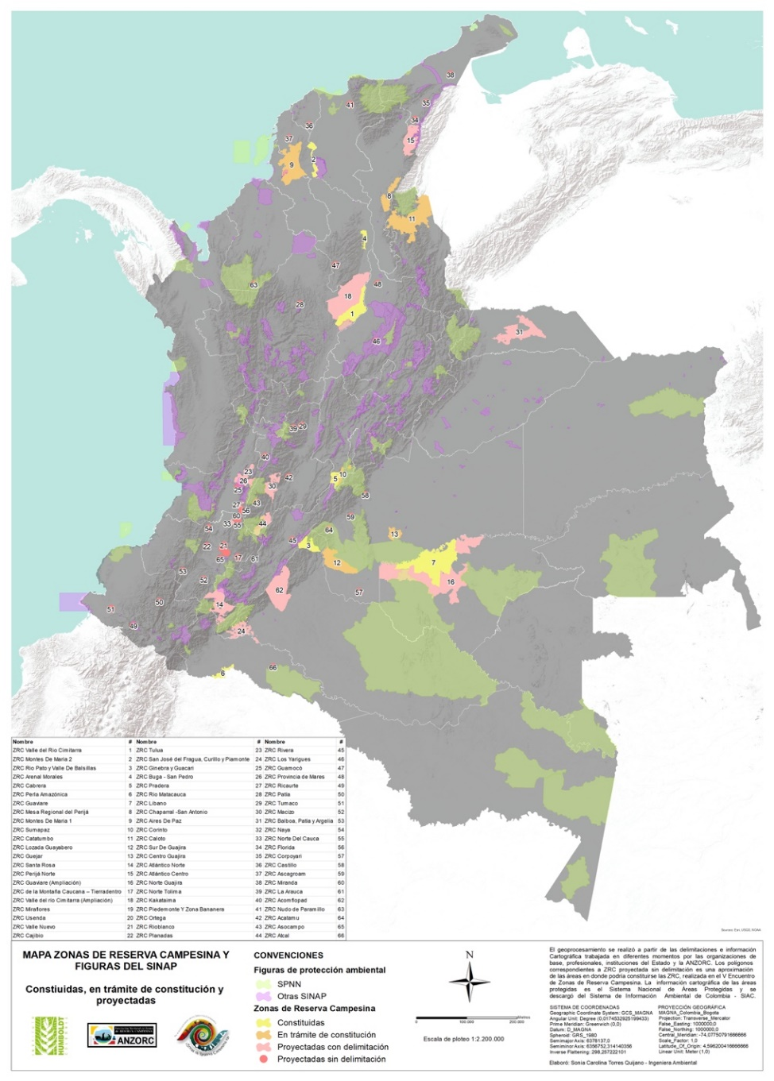
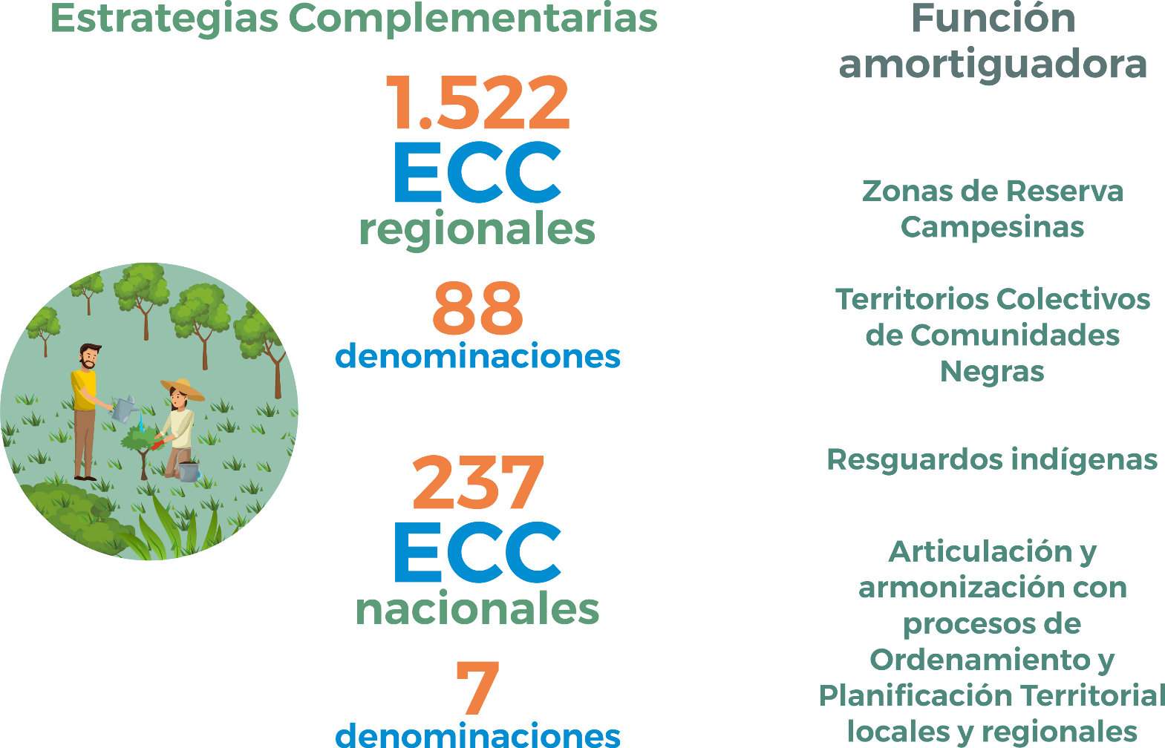
Notes:
En este punto podemos concluir que aún no contamos con un Sistema Nacional de Áreas Protegidas bien conectado. Es imperioso analizar la información con la que actualmente cuenta el sistema a fin de desarrollar conceptualmente el atributo que debe integrarse al SINAP en el marco de su consolidación. Gestionar y reconocer otras estrategias de conservación en el país es vital para lograr una mejor planificación de las áreas protegidas a escala de paisaje garantizando el cumplimiento de sus objetivos de conservación e incorporando medidas eficaces en el contexto del ordenamiento territorial, no solo en territorio continental sino en el marino, costero e insular.

Slide 19
Notes:
En este punto podemos concluir que aún no contamos con un Sistema Nacional de Áreas Protegidas bien conectado. Es imperioso analizar la información con la que actualmente cuenta el sistema a fin de desarrollar conceptualmente el atributo que debe integrarse al SINAP en el marco de su consolidación. Gestionar y reconocer otras estrategias de conservación en el país es vital para lograr una mejor planificación de las áreas protegidas a escala de paisaje garantizando el cumplimiento de sus objetivos de conservación e incorporando medidas eficaces en el contexto del ordenamiento territorial, no solo en territorio continental sino en el marino, costero e insular.

Slide 20
Completo: En la medida en que todos sus componentes existen y están consistente, complementaria y sinérgicamente estructurados, articulados e interactuando entre sí a las diferentes escalas del sistema (nacional, regional, local), para que el SINAP como un todo contribuya al cumplimiento de los objetivos generales de conservación de la biodiversidad del país. Se reconocen como componentes del SINAP a las:
Áreas protegidas y sus categorías de manejo
Autoridades competentes de los diferentes niveles de gestión
Personas naturales o jurídicas, públicas, privadas, mixtas o comunitarias, representadas en las distintas formas de gobierno de las categorías de áreas protegidas
Los subsistemas que de él se deriven
Las instancias y mecanismos de coordinación y articulación entre los diferentes actores, y las interacciones entre éstos.
Los principios, fines, derechos y deberes ambientales contenidos en la Constitución Política y en general en el marco normativo referente.
Los instrumentos de desarrollo de la política ambiental en esta materia (Ej. programas, planes, proyectos o acciones estratégicas, entre otros).

Slide 21
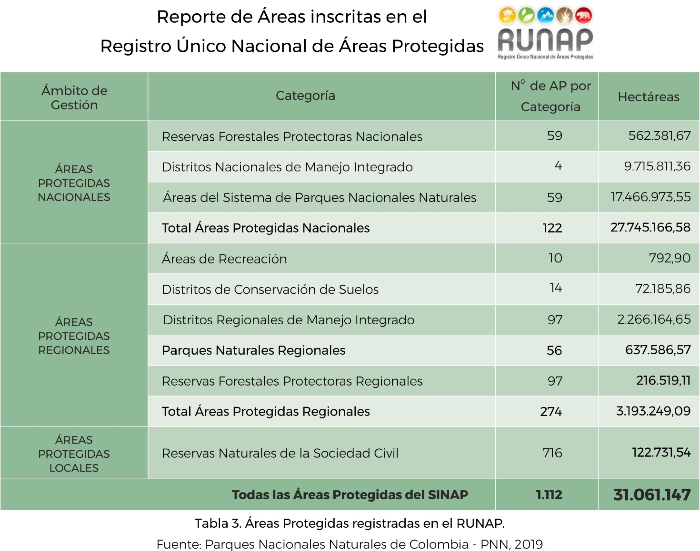
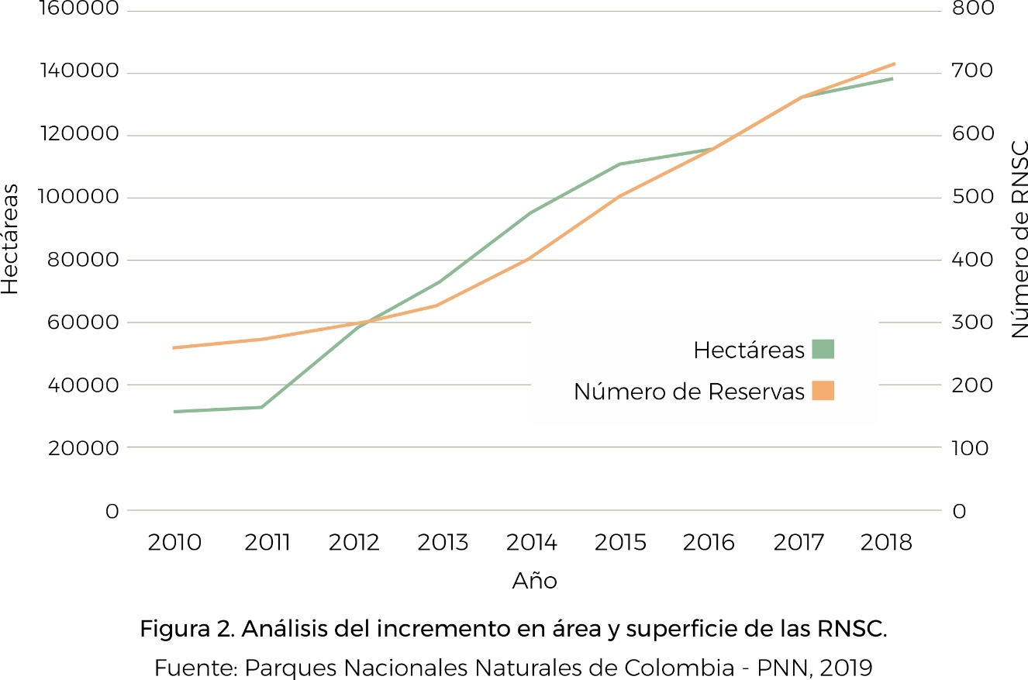

Slide 22
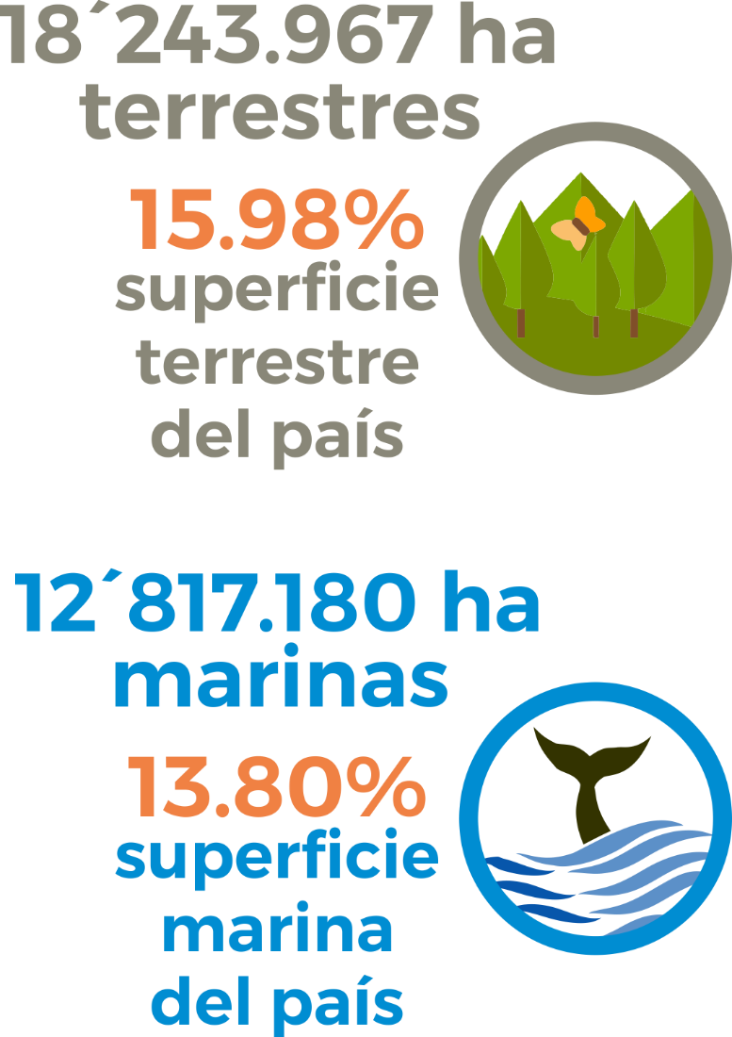
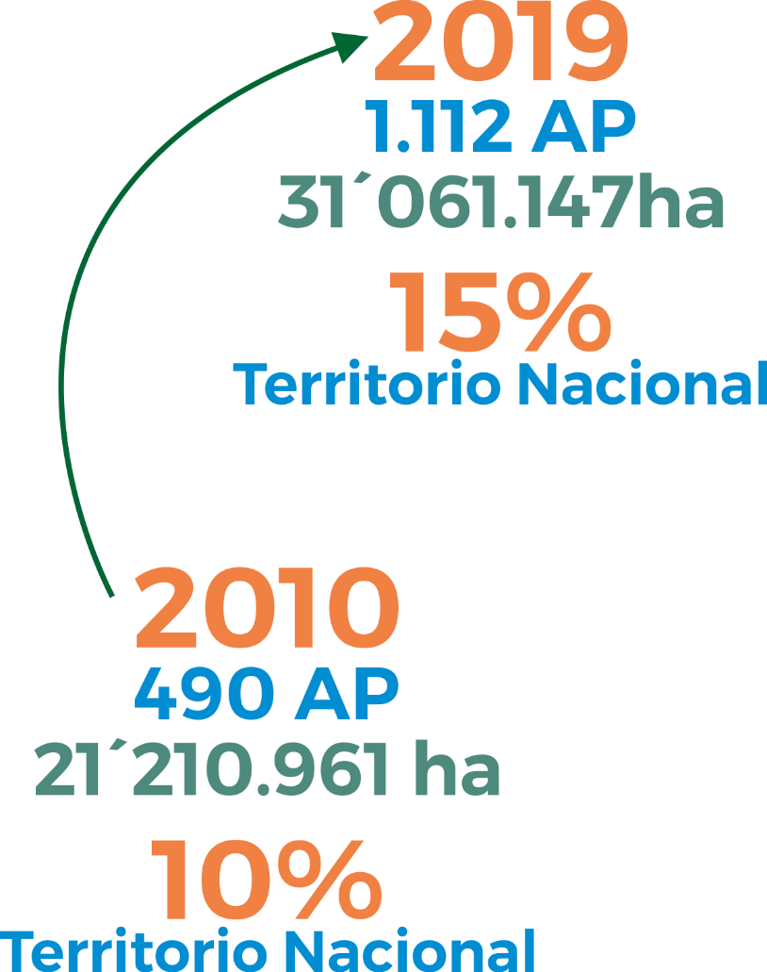
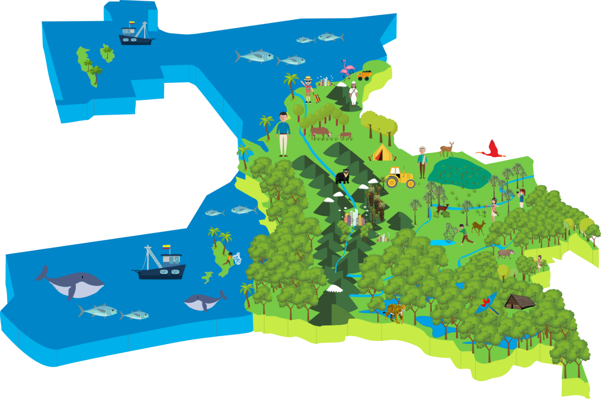

Slide 23
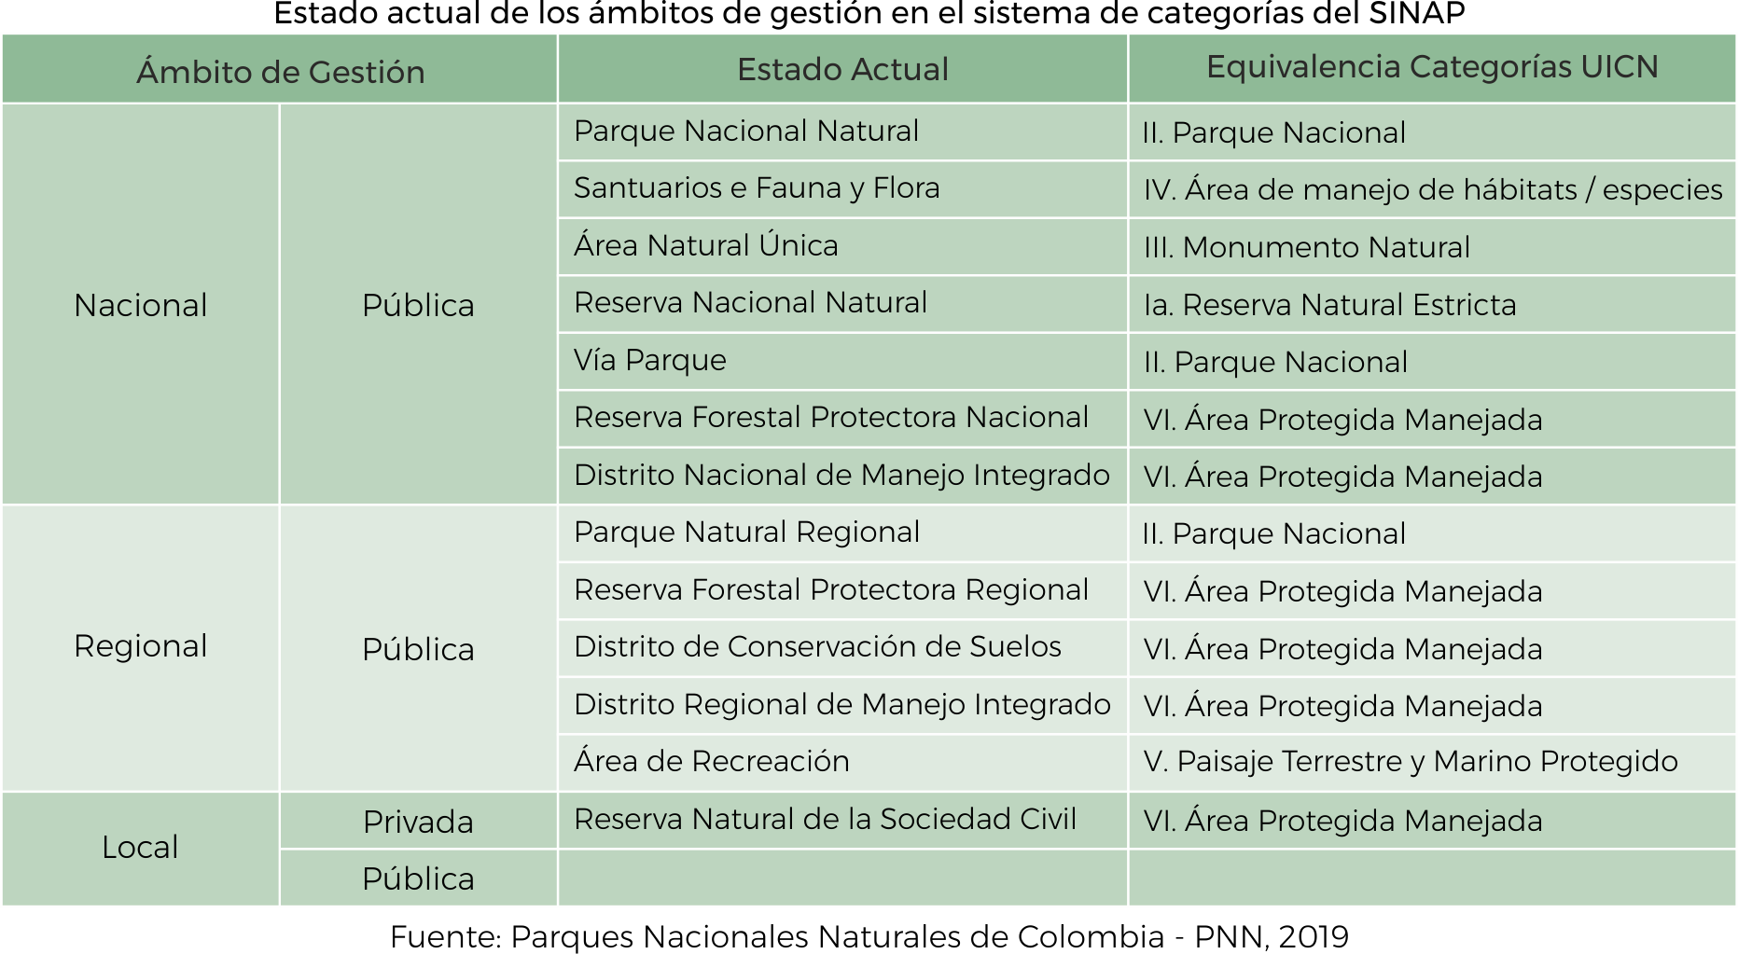

Slide 25
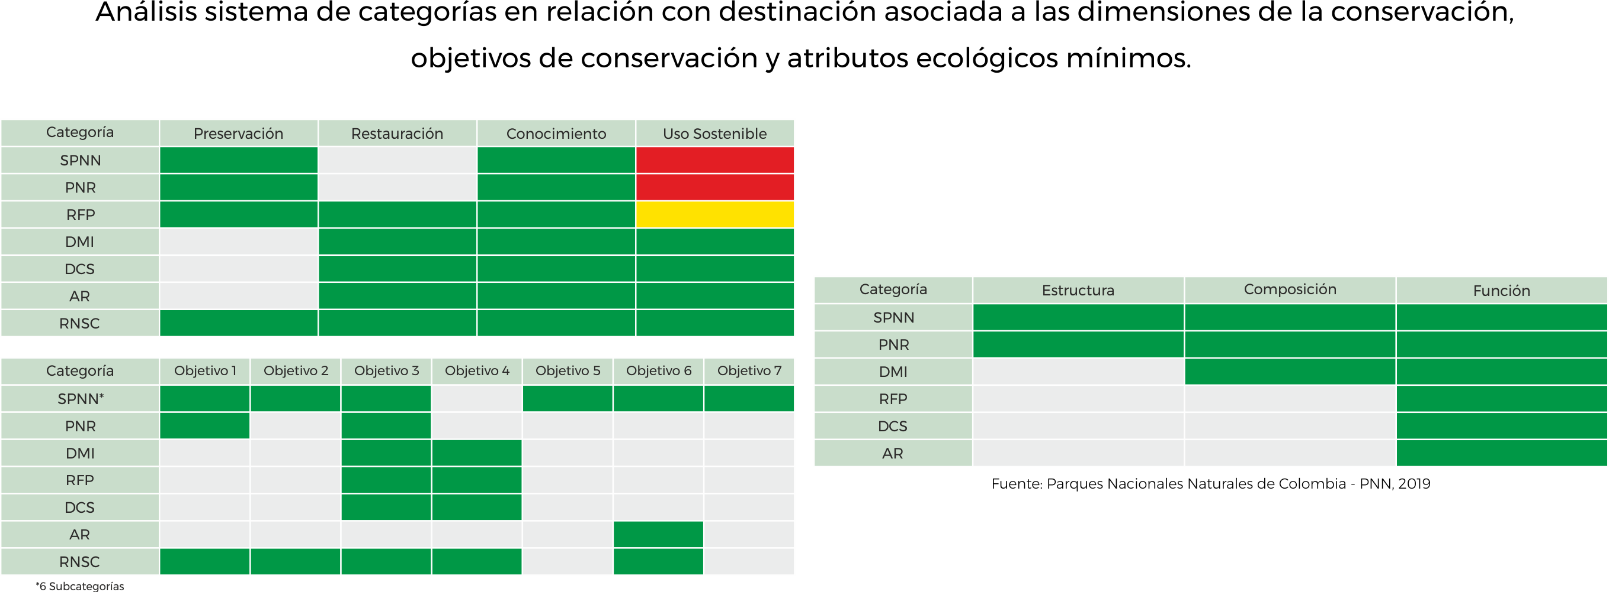

Slide 26
5 Subsistemas regionales
4 Subsistemas temáticos
22 SIDAP
141 SILAP o SIMAP
,Proyecto Áreas Protegidas Locales - GIZ

Slide 27
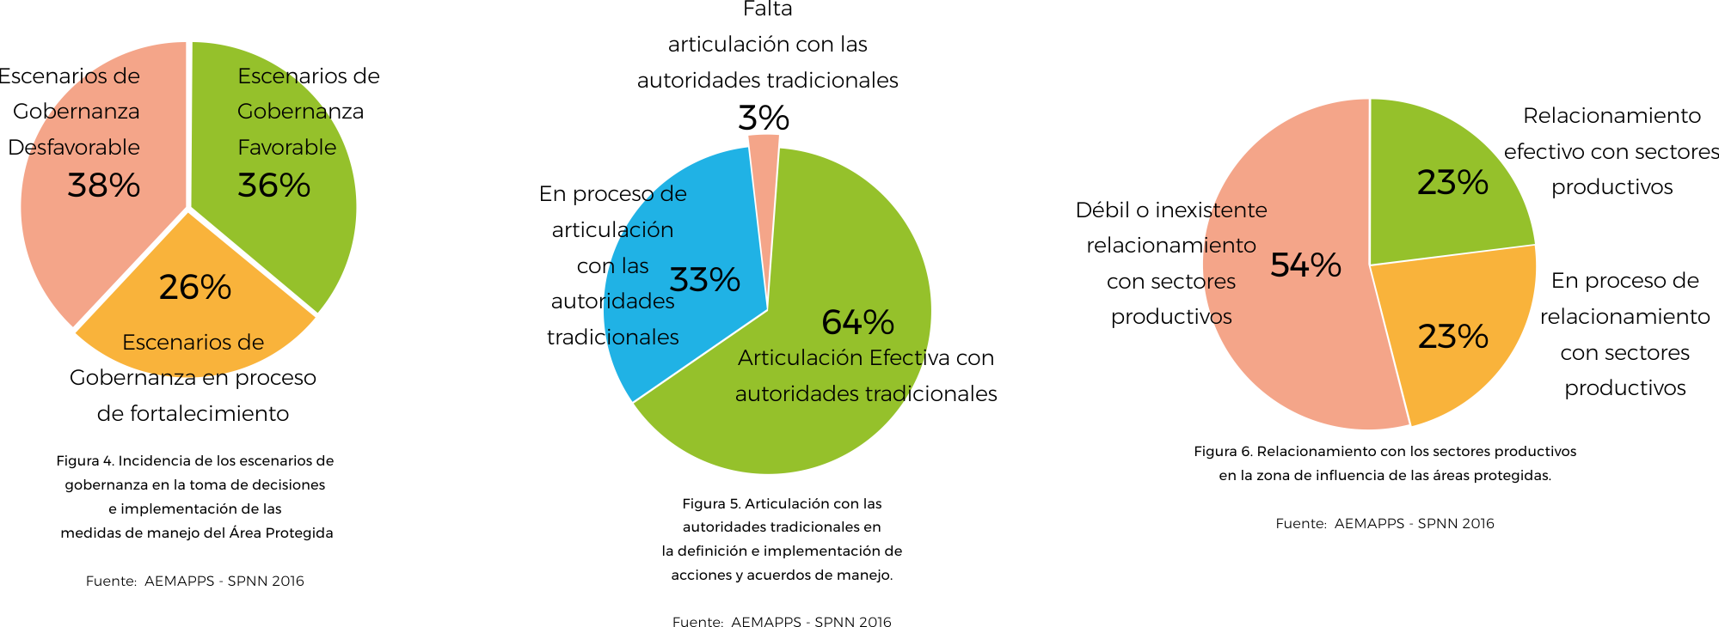

Slide 28
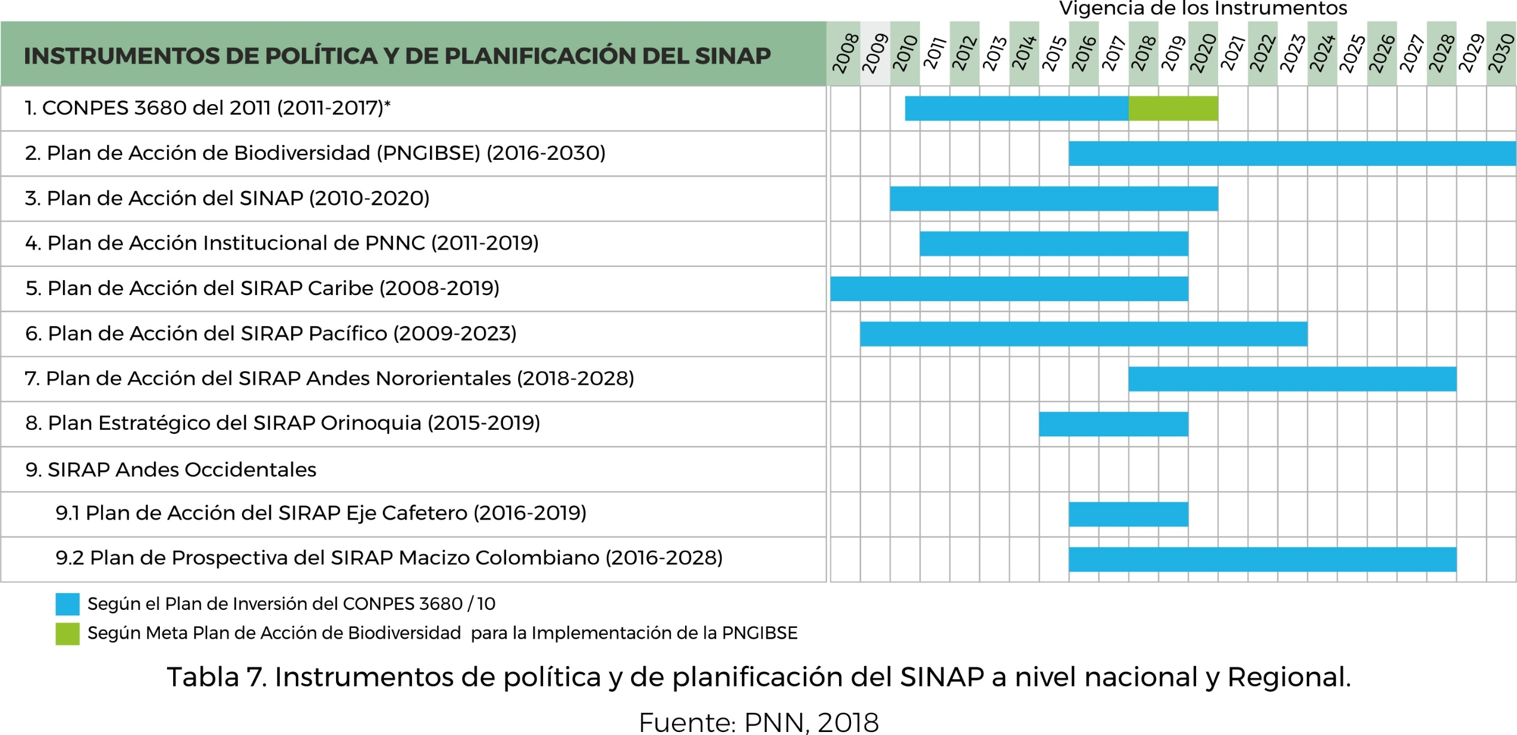
Notes:
Con base en lo anterior podemos concluir que el Sistema Nacional de Áreas Protegidas de Colombia aún no es completo. Sin embargo es importante destacar el esfuerzo por contar con un inventario de áreas protegidas sistematizado y aunque se cuenta con un sistema de categorías, este aún no ha sido actualizado y complementado, tanto en sus ámbitos de gestión, en sus formas de gobierno, así como en la vinculación de los diferentes niveles de biodiversidad, estado de conservación y ámbitos de gestión.
Es notable el esfuerzo por consolidar subsistemas regionales y temáticos de áreas protegidas, reconociendo el aporte de los Departamentos y Municipios en esta tarea, sin embargo crear y consolidar los que aún faltan es una tarea a cumplir en el corto plazo.
En cuanto a la participación de diferentes actores en las diferentes instancias se reconoce la dinámica y vinculación sobre todo de Actores Comunitarios y Entes Territoriales a los diferentes espacios, sin embargo vincular sectores y sociedad civil en general es una premisa a cumplir, reconociendo la necesidad de integración entre ellos a fin de tomar las mejores decisiones en función de los diferentes instrumentos de planificación de los subsistemas que requerirán diseño, actualización y puesta en marcha en consonancia con las directrices emanadas del plan de acción del SINAP.

Slide 29
Notes:
Con base en lo anterior podemos concluir que el Sistema Nacional de Áreas Protegidas de Colombia aún no es completo. Sin embargo es importante destacar el esfuerzo por contar con un inventario de áreas protegidas sistematizado y aunque se cuenta con un sistema de categorías, este aún no ha sido actualizado y complementado, tanto en sus ámbitos de gestión, en sus formas de gobierno, así como en la vinculación de los diferentes niveles de biodiversidad, estado de conservación y ámbitos de gestión.
Es notable el esfuerzo por consolidar subsistemas regionales y temáticos de áreas protegidas, reconociendo el aporte de los Departamentos y Municipios en esta tarea, sin embargo crear y consolidar los que aún faltan es una tarea a cumplir en el corto plazo.
En cuanto a la participación de diferentes actores en las diferentes instancias se reconoce la dinámica y vinculación sobre todo de Actores Comunitarios y Entes Territoriales a los diferentes espacios, sin embargo vincular sectores y sociedad civil en general es una premisa a cumplir, reconociendo la necesidad de integración entre ellos a fin de tomar las mejores decisiones en función de los diferentes instrumentos de planificación de los subsistemas que requerirán diseño, actualización y puesta en marcha en consonancia con las directrices emanadas del plan de acción del SINAP.

Slide 30
Efectivamente gestionado: La efectividad de la gestión del sistema se entiende como el nivel de cumplimiento de la misión de conservación, de la aplicación de políticas y del desarrollo de programas por parte de las autoridades competentes y demás actores del sistema. La efectividad está medida por dos variables concretas (Medina et. al., 2005):
La eficacia de la gestión: se refiere al logro de cambios reales en la situación de manejo de las áreas protegidas y de los sistemas y al avance en el cumplimiento de los objetivos de conservación definidos, teniendo en cuenta el horizonte de planeación establecido.
La eficiencia de la gestión se refiere a la calidad de los procesos de manejo de las áreas protegidas y de la gestión del SINAP, en términos del soporte administrativo, operativo y técnico necesarios para el desarrollo de esta gestión.
Notes:
INCLUIR EL MAPA DE ÁREAS CON PLANES DE MANEJO

Slide 31
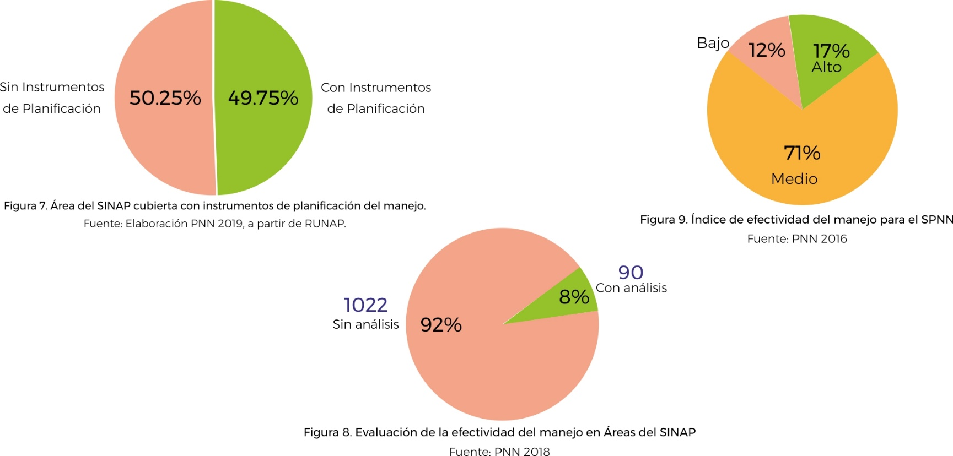
Notes:
INCLUIR EL MAPA DE ÁREAS CON PLANES DE MANEJO

Slide 32
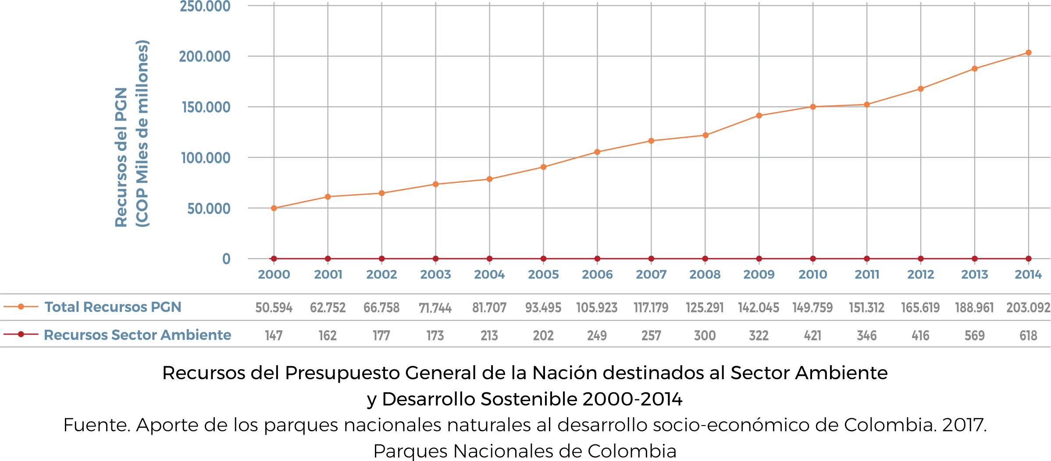
Notes:
CAMBIAR LAS GRÁFICA POR DOS GRÁFICAS

Slide 33
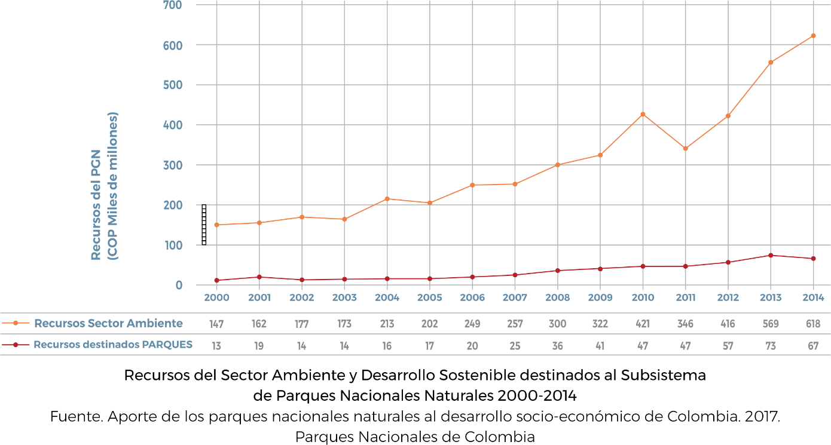
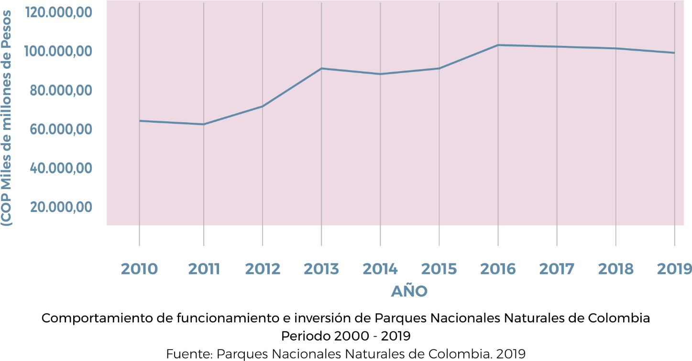
Notes:
CAMBIAR LAS GRÁFICA POR DOS GRÁFICAS

Slide 34
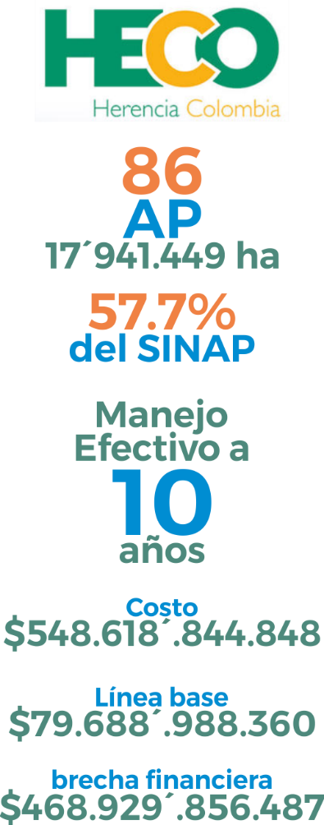
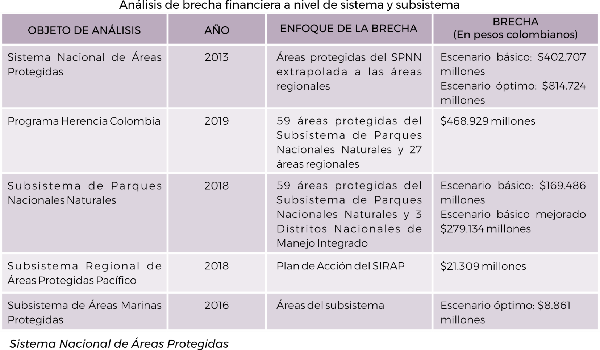
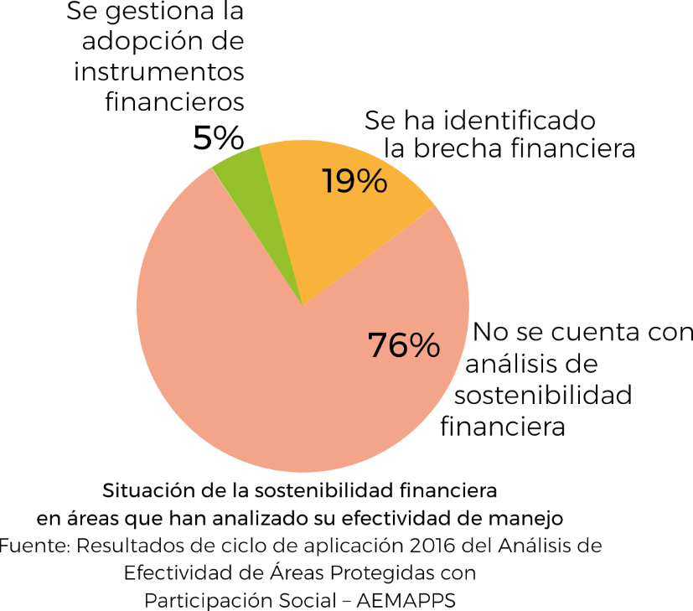
Notes:
INCLUIR TABLAS DE BRECHAS

Slide 35
Notes:
INCLUIR TABLAS DE BRECHAS

Slide 36
Equitativamente gestionado:
La conformación de sistemas de áreas protegidas obedece a un enfoque ecosistémico, estrategia que desde el Convenio de Diversidad Biológica y la UNESCO se propone para alcanzar un manejo equitativo de la tierra, el agua y los recursos vivos, a favor de su conservación, uso sostenible y distribución equitativa de los beneficios que puedan generar (UNESCO, 2000 ).
Plan Nacional de Desarrollo “Pacto por Colombia, pacto por la equidad” 2018 – 2022 relaciona la equidad con la igualdad de oportunidades para todos y la vincula como resultado del circulo virtuoso de la legalidad y el emprendimiento. El PND “busca lograr una Colombia con más bienestar, con menos desigualdad de resultados y con más equidad de oportunidades; un país con mayores ingresos y mejores condiciones de vida de la población conseguidas sobre la base de la legalidad y por medio de la generación de empleo, la formalización y un tejido empresarial fuerte”.
Notes:
INCLUIR EL MAPA DE ÁREAS CON PLANES DE MANEJO

Slide 37
Más equidad de oportunidades en el PND Pacto por Colombia, Pacto por la Equidad 2018 – 2022 se entiende como “el avance hacia una Colombia incluyente y con más oportunidades, mediante la reducción de la pobreza monetaria y multidimensional, la nivelación del terreno de juego y el principio de la no discriminación. La equidad de oportunidades implica remover las barreras que impiden el acceso a la educación, la salud, los servicios sociales esenciales y la inclusión productiva de toda la población, independientemente de sus características de origen, la localización geográfica, la pertenencia étnica, el sexo, la condición física y la edad, entre otras. Más equidad de oportunidades significa que todos los colombianos tengan cada vez más posibilidades para elegir libremente aquello que quieren ser y hacer con su vida”.
Notes:
INCLUIR EL MAPA DE ÁREAS CON PLANES DE MANEJO

Slide 38
Desde el enfoque de la ecología política, el cual articula la sociedad y la naturaleza desde la perspectiva de la justicia social y la gobernanza, se hace referencia al término de justicia ambiental como “el justo compartir del espacio ecológico, pero igualmente al esfuerzo de evitar el daño ambiental, o si ocurre, con su compensación o reparación. Esto implica no sólo una cuestión ética, sino también política y jurídica. De ésta manera la justicia ambiental es el tratamiento justo y la participación significativa de todas las personas independientemente de su raza, color, origen nacional, cultura, educación o ingreso con respecto al desarrollo y la aplicación de las leyes, reglamentos y políticas ambientales. El tratamiento justo significa que ningún grupo de personas, incluyendo los grupos raciales, étnicos o socioeconómicos, debe sobrellevar desproporcionadamente la carga de las consecuencias ambientales negativas como resultado de operaciones industriales, municipales y comerciales o incluso la ejecución de programas ambientales y políticas a nivel federal, estatal, local y tribal” (Martinez Alier, 2001).
Notes:
INCLUIR EL MAPA DE ÁREAS CON PLANES DE MANEJO

Slide 39
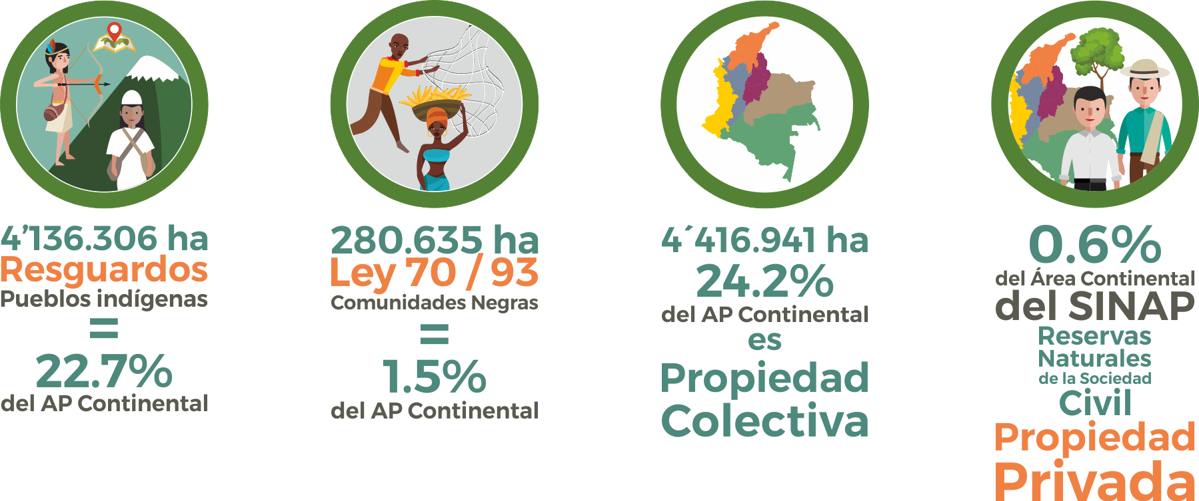

Slide 40
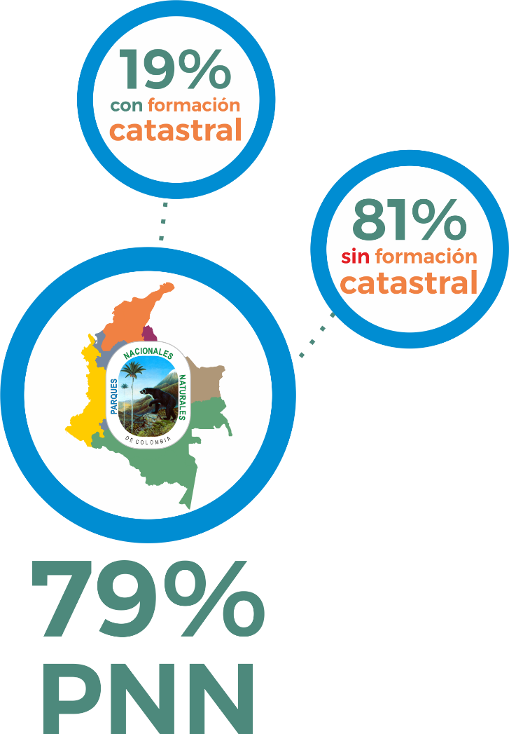
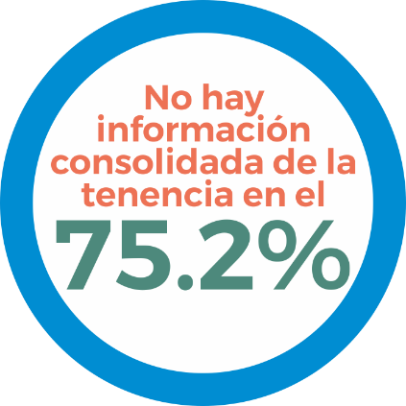
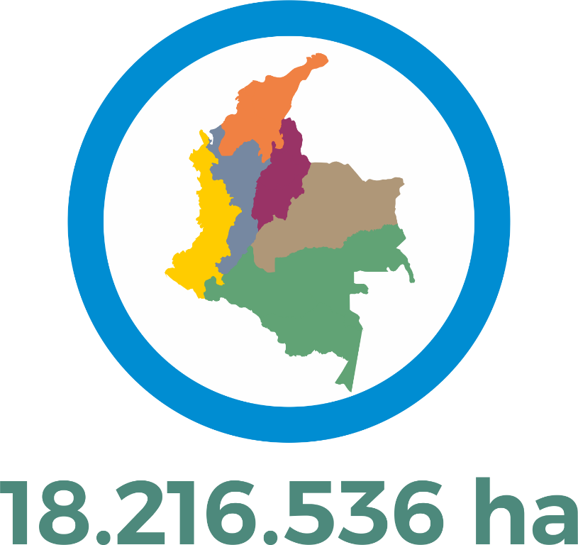

Slide 41
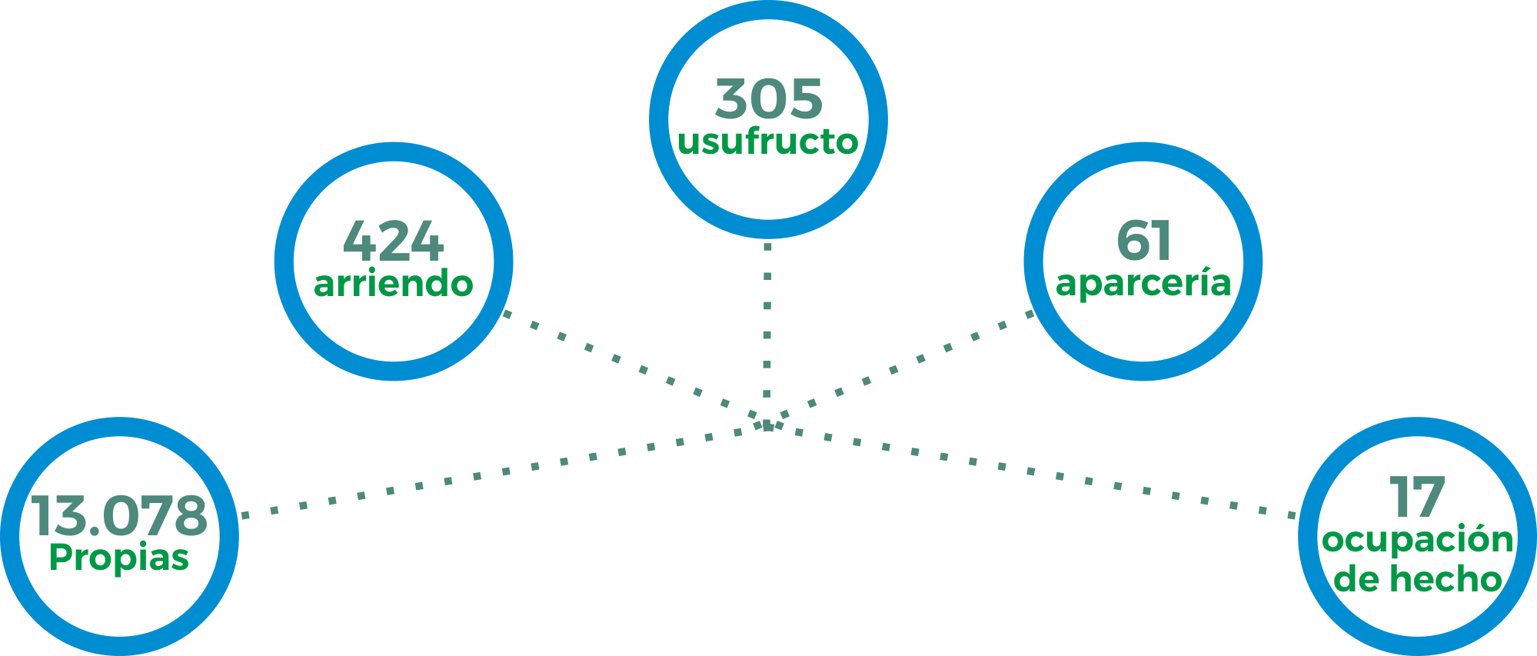
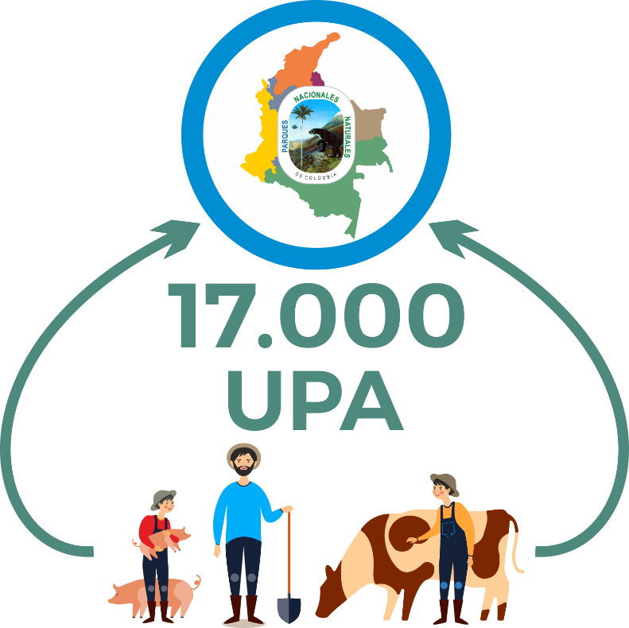
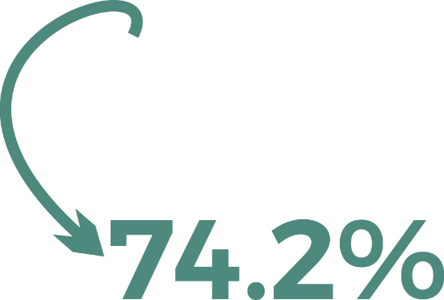

Slide 42
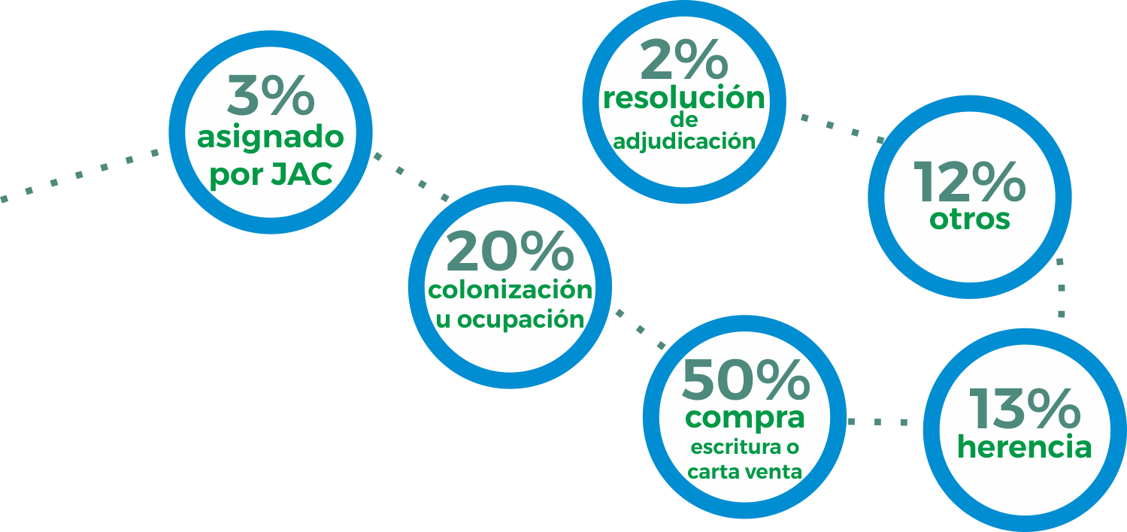
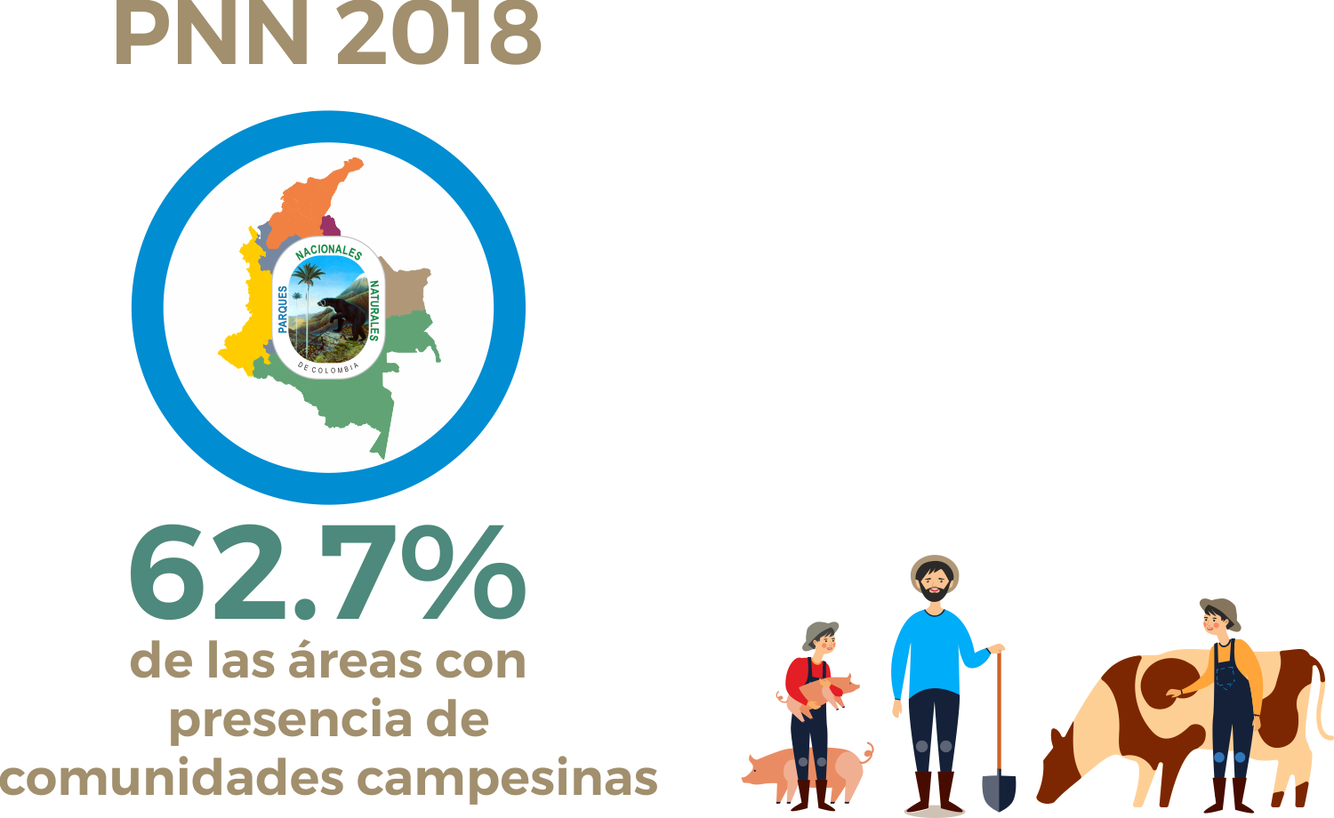
Notes:
Tales Unidades de Producción Agropecuaria no están distinguidas por el tipo de habitante, es decir, se trata de población indígena, negra o campesina, en todo caso rural.
Sin embargo, hay que tener en cuenta que este censo fue declarativo, y muchos de los campesinos declaran tener propiedad privada sobre sus predios, aunque jurídicamente esta no ha sido formalizada.

Slide 43
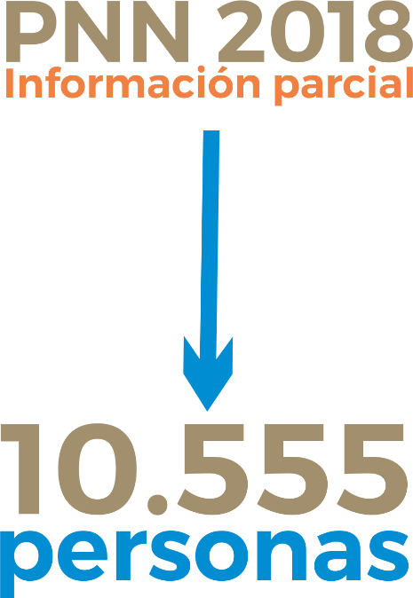
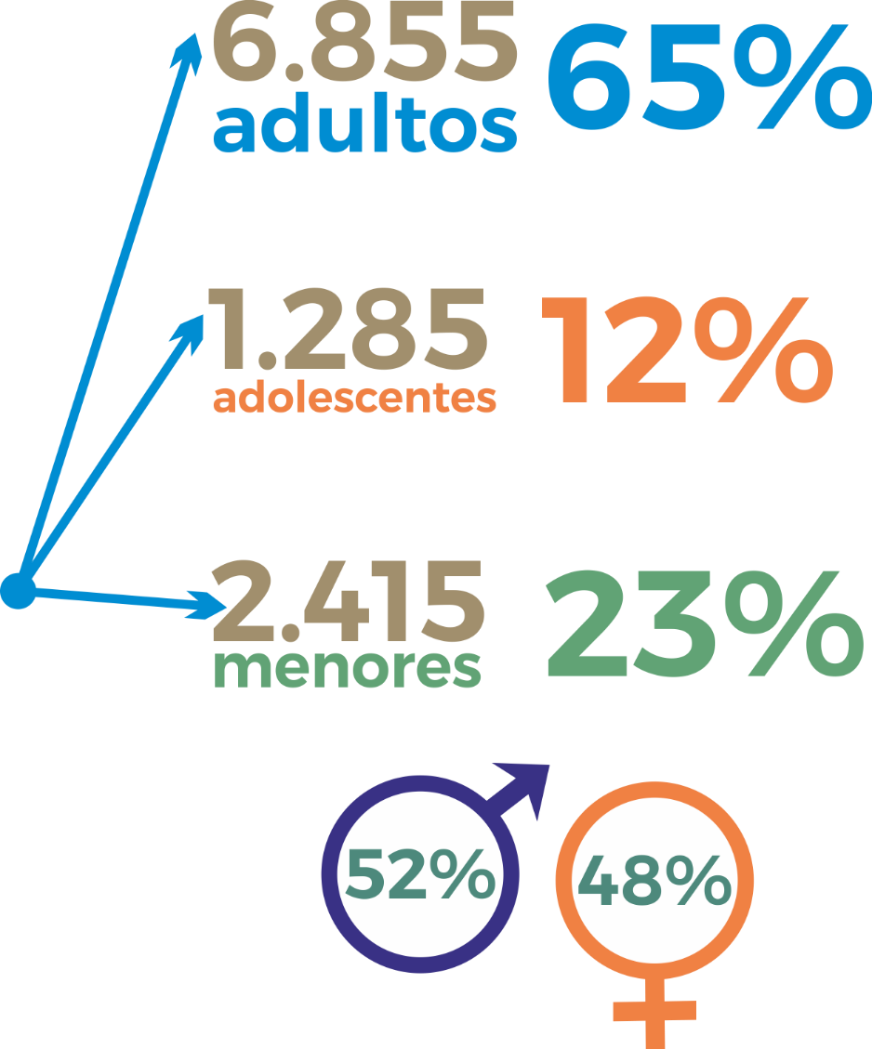
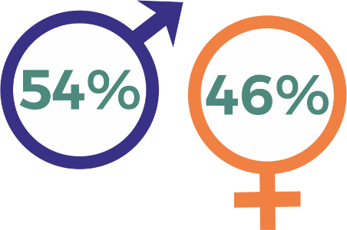
Notes:
Sin incluir dentro de esta cifra población asociada a pueblos indígenas o comunidades negras

Slide 44
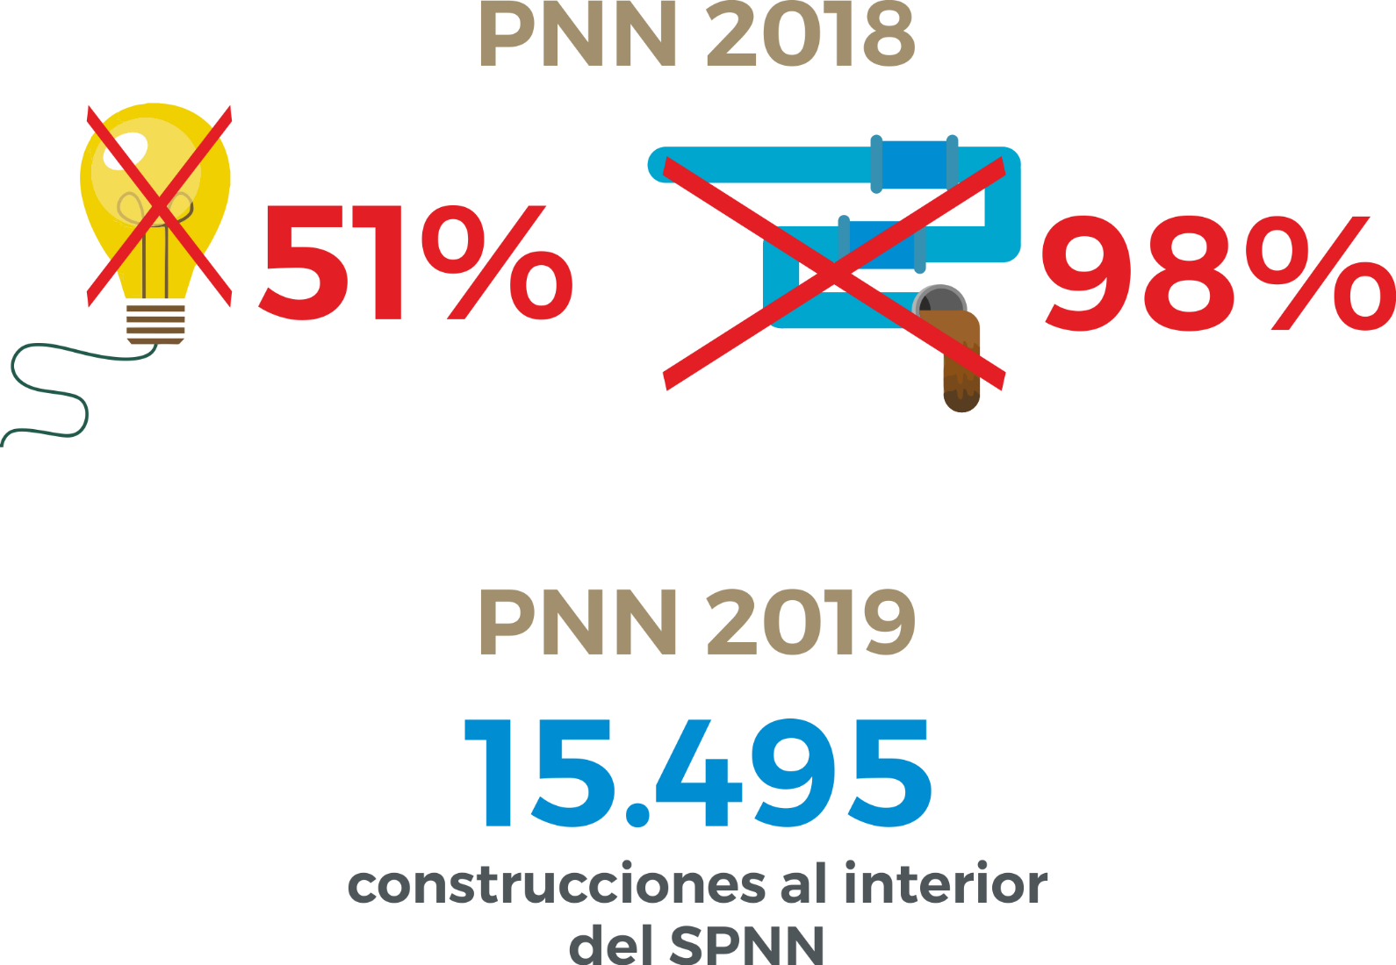
Notes:
Información geográfica digitalizada por PNN mediante sensores remotos. Esta digitalización no permite determinar el tipo de construcción, por ejemplo: casa, bodegas, instituciones, etc.
COMENTARIO: HAY UN ERROR. LAS 15,495 NO SON CONSTRUCCIONES PARA ACTIVIDADES AGROPECUARIAS. SON TOTAL DE CONSTRUCCIONES SIN DISTINGUIR EL TIPO.

Slide 45
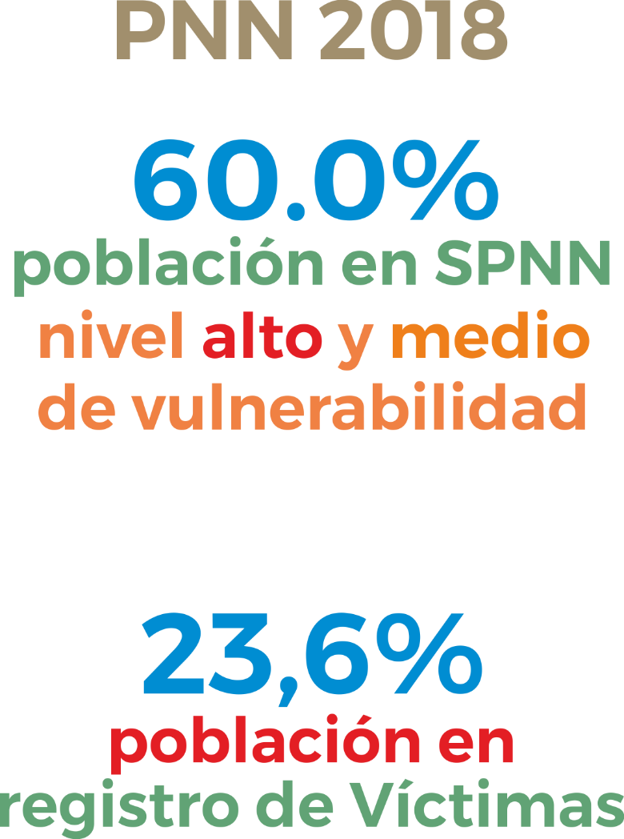
Notes:
según el Índice de DANE Pobreza Multidimensional ajustado, lo que corresponde a un 19,4% más en comparación con el total nacional, en el que el 45,6% de la población residente se declaró en condición de pobreza multidimensional (DANE, 2014). Estas cifras indican que la población asentada en áreas del SPNN se halla entre la más pobre del país.
COMENTARIO: 19,4 % MAS POBRE EN COMPARACION CON EL TOTAL NACIONAL “RURAL DISPERSO” FALTA INCLUIR ESAS DOS PALABRAS
CAMBIAR UNIDAD DE VÍSTIMAS POR REGISTRO DE VÍCTIMAS

Slide 46
Notes:
Asimismo, del total de UPA referidas con áreas en uso agropecuario, se estima que los pastos representan el 93,4% de la cobertura del suelo, mientras que, los usos agrícolas representan el 6,3% (81,3 mil hectáreas) e infraestructura agropecuaria (1.600 ha.) representando un 0,3% del área de uso agropecuario.
El CNA plantea que el 46,2% del área sembrada en PNN corresponde a cultivos de carácter permanente, el 35,2% a cultivos asociados y el 18,6% a cultivos transitorios. La mayor participación de cultivos está representada por tubérculos y plátano con un 32,2%, tratándose de alimentos, generalmente asociados, a la agricultura familiar.

Slide 47
Notes:
Asimismo, del total de UPA referidas con áreas en uso agropecuario, se estima que los pastos representan el 93,4% de la cobertura del suelo, mientras que, los usos agrícolas representan el 6,3% (81,3 mil hectáreas) e infraestructura agropecuaria (1.600 ha.) representando un 0,3% del área de uso agropecuario.
El CNA plantea que el 46,2% del área sembrada en PNN corresponde a cultivos de carácter permanente, el 35,2% a cultivos asociados y el 18,6% a cultivos transitorios. La mayor participación de cultivos está representada por tubérculos y plátano con un 32,2%, tratándose de alimentos, generalmente asociados, a la agricultura familiar.

Slide 48
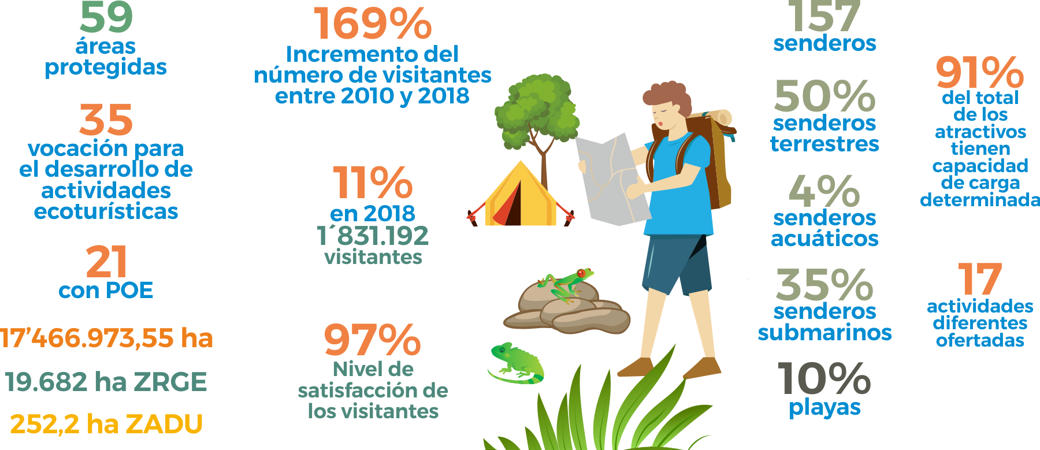
Notes:
Se cuenta con un inventario total de 157 senderos de los cuales el 50% corresponden a senderos terrestres, 4% a senderos acuáticos, 35% a senderos submarinos y el 10% a playas. Los senderos terrestres abarcan un total de 372,2 kilómetros, y el 91,08% del total de los atractivos tiene capacidad de carga determinada. Se oferta un total de 17 actividades diferentes, según las características del área protegida y se prestan un total de siete (7) servicios incluyendo camping, guianza o interpretación ambiental, centro de visitantes, centros de buceo, centros de interpretación, préstamo de equipos para el desarrollo de las actividades y venta de suvenires.

Slide 49
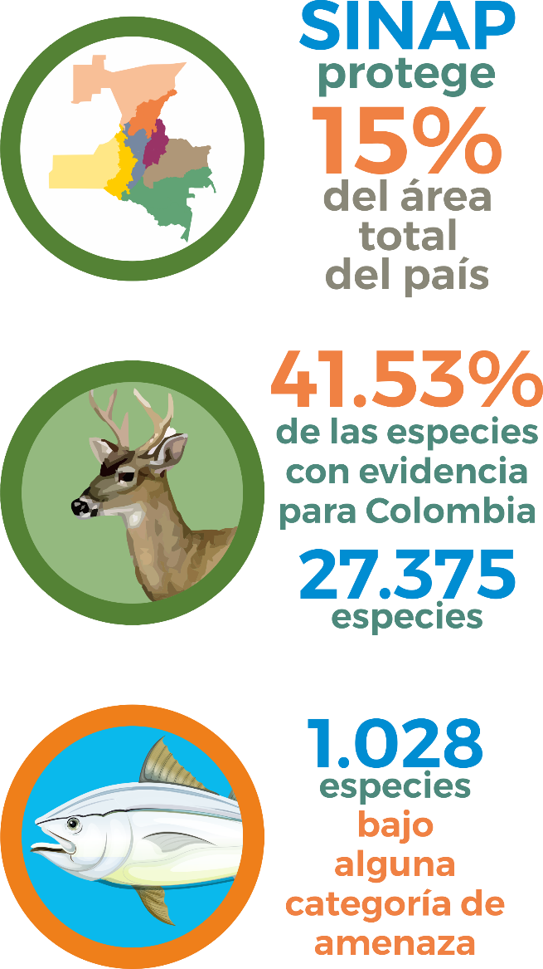
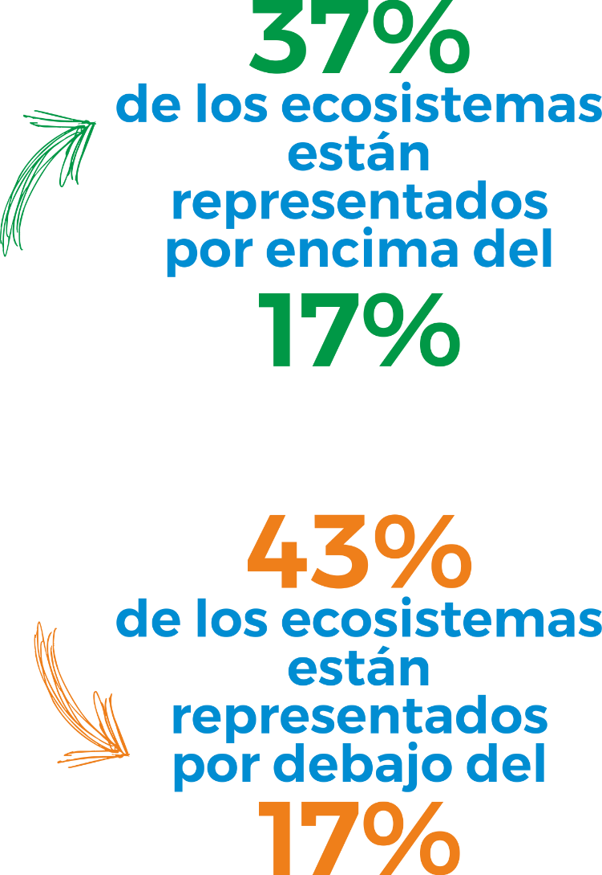

Slide 50
Notes:
Ajustar la figura

Slide 51
Notes:
Ajustar la figura

Slide 52
Notes:
Ajustar la figura

Slide 54
Notes:
COMENTARIO: QUITAR DE ESTA LAS IMÁGENES Y CIFRAS DE LA DERECHA.
Es este punto podemos señalar que no contamos con un Sistema Nacional de Áreas Protegidas Equitativa y Efectivamente gestionado. Las cifras que dan cuenta de la adopción y vigencia de los instrumentos de planeación del manejo que orientan el cumplimiento de los objetivos de conservación de las áreas protegidas aún son muy bajas, al igual que aquellas que muestran la evaluación de la efectividad de su manejo. Los resultados de las evaluaciones de efectividad realizadas en algunos subsistemas evidencian necesidades de mejora en el índice de efectividad de manejo de las áreas y arrojan datos críticos entre otros aspectos, en relación con la sostenibilidad financiera de las áreas protegidas y su articulación en los instrumentos de planificación y ordenamiento territorial.
La falta claridad en la tenencia de la tierra en las áreas protegidas públicas, los altos niveles de informalidad en la tenencia y las disposiciones normativas que no permiten formalizar la propiedad en algunas áreas protegidas del SINAP, considerando que las áreas protegidas están habitadas principalmente por población campesina joven, en edad económicamente activa y grupos étnicos, con elevadas condiciones de pobreza y vulnerabilidad en comparación con la que se encuentran en el resto área rural a nivel nacional, constituye un elemento que potencializa los conflictos socioambientales. En las áreas protegidas se están llevando a cabo usos no contemplados para algunas categorías de manejo, los cuales generan impactos negativos en las áreas e intensifican los conflictos socioambientales alrededor de estas. Los niveles de deforestación y transformación de coberturas tienden a incrementarse, al lado de la presencia de cultivos de uso ilícito, resultando particularmente preocupante su concentración en algunas áreas protegidas.

Slide 55
Notes:
Es este punto podemos señalar que no contamos con un Sistema Nacional de Áreas Protegidas Equitativa y Efectivamente gestionado. Las cifras que dan cuenta de la adopción y vigencia de los instrumentos de planeación del manejo que orientan el cumplimiento de los objetivos de conservación de las áreas protegidas aún son muy bajas, al igual que aquellas que muestran la evaluación de la efectividad de su manejo. Los resultados de las evaluaciones de efectividad realizadas en algunos subsistemas evidencian necesidades de mejora en el índice de efectividad de manejo de las áreas y arrojan datos críticos entre otros aspectos, en relación con la sostenibilidad financiera de las áreas protegidas y su articulación en los instrumentos de planificación y ordenamiento territorial.
La falta claridad en la tenencia de la tierra en las áreas protegidas públicas, los altos niveles de informalidad en la tenencia y las disposiciones normativas que no permiten formalizar la propiedad en algunas áreas protegidas del SINAP, considerando que las áreas protegidas están habitadas principalmente por población campesina joven, en edad económicamente activa y grupos étnicos, con elevadas condiciones de pobreza y vulnerabilidad en comparación con la que se encuentran en el resto área rural a nivel nacional, constituye un elemento que potencializa los conflictos socioambientales. En las áreas protegidas se están llevando a cabo usos no contemplados para algunas categorías de manejo, los cuales generan impactos negativos en las áreas e intensifican los conflictos socioambientales alrededor de estas. Los niveles de deforestación y transformación de coberturas tienden a incrementarse, al lado de la presencia de cultivos de uso ilícito, resultando particularmente preocupante su concentración en algunas áreas protegidas.

Slide 56
Notes:
QUITAR DE ESTA LAS IMÁGENES Y CIFRAS DE LA DERECHA.
Es este punto podemos señalar que no contamos con un Sistema Nacional de Áreas Protegidas Equitativa y Efectivamente gestionado. Las cifras que dan cuenta de la adopción y vigencia de los instrumentos de planeación del manejo que orientan el cumplimiento de los objetivos de conservación de las áreas protegidas aún son muy bajas, al igual que aquellas que muestran la evaluación de la efectividad de su manejo. Los resultados de las evaluaciones de efectividad realizadas en algunos subsistemas evidencian necesidades de mejora en el índice de efectividad de manejo de las áreas y arrojan datos críticos entre otros aspectos, en relación con la sostenibilidad financiera de las áreas protegidas y su articulación en los instrumentos de planificación y ordenamiento territorial.
La falta claridad en la tenencia de la tierra en las áreas protegidas públicas, los altos niveles de informalidad en la tenencia y las disposiciones normativas que no permiten formalizar la propiedad en algunas áreas protegidas del SINAP, considerando que las áreas protegidas están habitadas principalmente por población campesina joven, en edad económicamente activa y grupos étnicos, con elevadas condiciones de pobreza y vulnerabilidad en comparación con la que se encuentran en el resto área rural a nivel nacional, constituye un elemento que potencializa los conflictos socioambientales. En las áreas protegidas se están llevando a cabo usos no contemplados para algunas categorías de manejo, los cuales generan impactos negativos en las áreas e intensifican los conflictos socioambientales alrededor de estas. Los niveles de deforestación y transformación de coberturas tienden a incrementarse, al lado de la presencia de cultivos de uso ilícito, resultando particularmente preocupante su concentración en algunas áreas protegidas.

Slide 57
Notes:
QUITAR DE ESTA LAS IMÁGENES Y CIFRAS DE LA DERECHA.
Es este punto podemos señalar que no contamos con un Sistema Nacional de Áreas Protegidas Equitativa y Efectivamente gestionado. Las cifras que dan cuenta de la adopción y vigencia de los instrumentos de planeación del manejo que orientan el cumplimiento de los objetivos de conservación de las áreas protegidas aún son muy bajas, al igual que aquellas que muestran la evaluación de la efectividad de su manejo. Los resultados de las evaluaciones de efectividad realizadas en algunos subsistemas evidencian necesidades de mejora en el índice de efectividad de manejo de las áreas y arrojan datos críticos entre otros aspectos, en relación con la sostenibilidad financiera de las áreas protegidas y su articulación en los instrumentos de planificación y ordenamiento territorial.
La falta claridad en la tenencia de la tierra en las áreas protegidas públicas, los altos niveles de informalidad en la tenencia y las disposiciones normativas que no permiten formalizar la propiedad en algunas áreas protegidas del SINAP, considerando que las áreas protegidas están habitadas principalmente por población campesina joven, en edad económicamente activa y grupos étnicos, con elevadas condiciones de pobreza y vulnerabilidad en comparación con la que se encuentran en el resto área rural a nivel nacional, constituye un elemento que potencializa los conflictos socioambientales. En las áreas protegidas se están llevando a cabo usos no contemplados para algunas categorías de manejo, los cuales generan impactos negativos en las áreas e intensifican los conflictos socioambientales alrededor de estas. Los niveles de deforestación y transformación de coberturas tienden a incrementarse, al lado de la presencia de cultivos de uso ilícito, resultando particularmente preocupante su concentración en algunas áreas protegidas.

